Slide 1
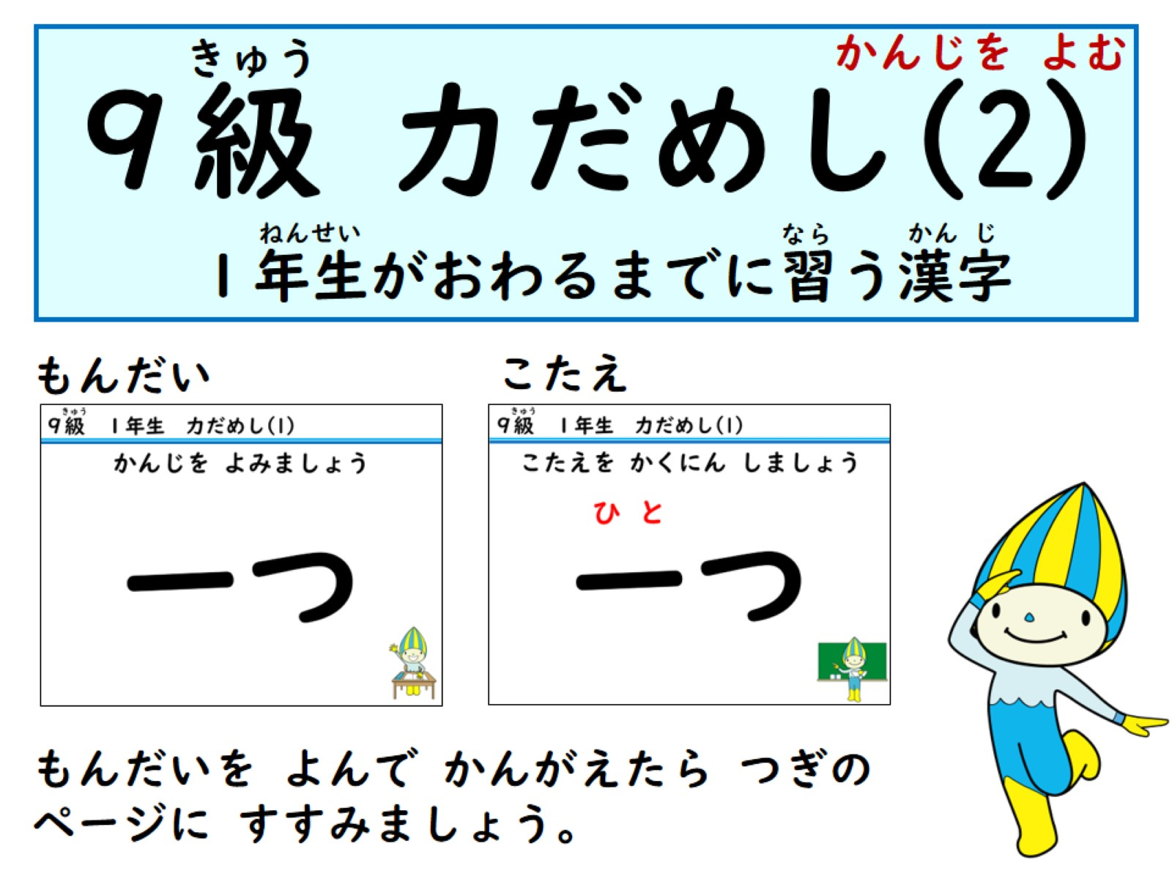

Slide 2
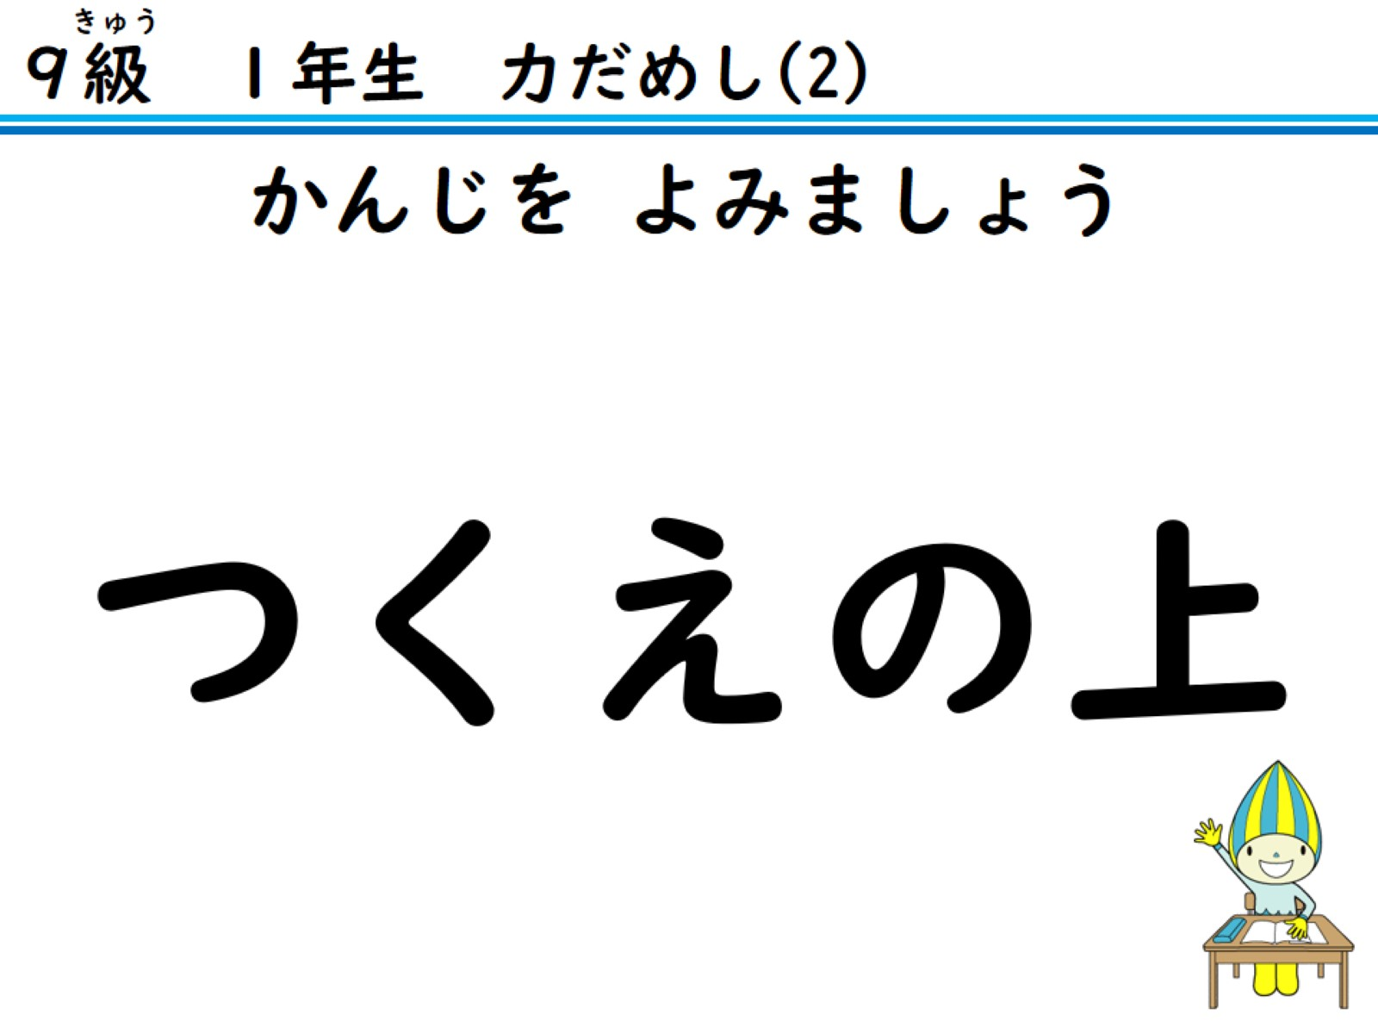
かんじを よみましょう

Slide 3
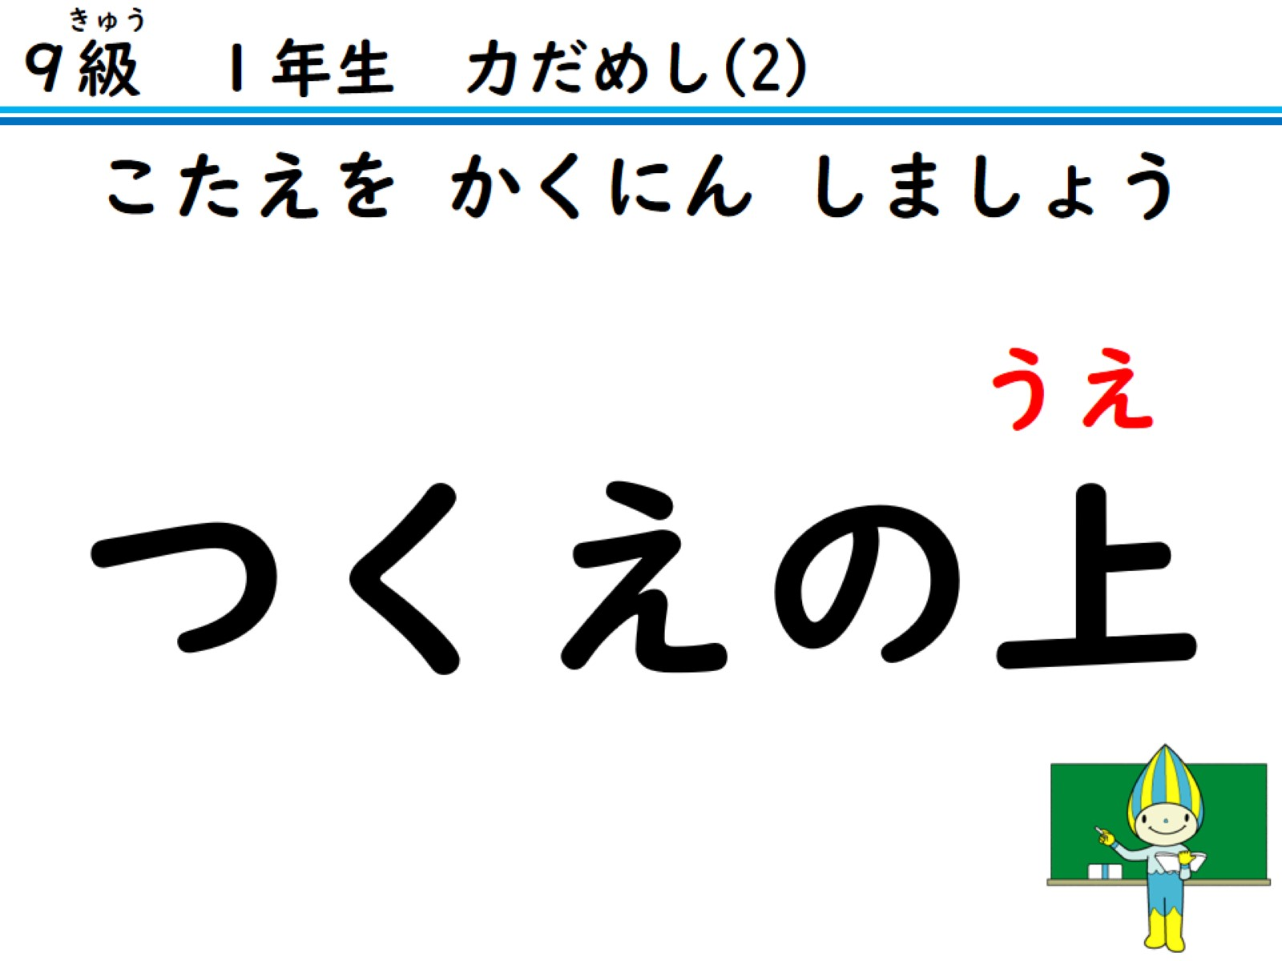
こたえを かくにん しましょう

Slide 4
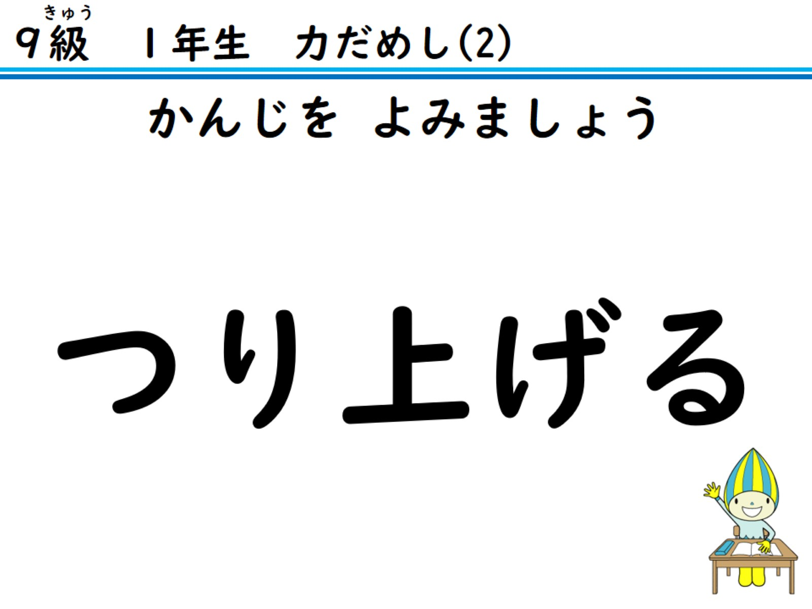
かんじを よみましょう

Slide 5
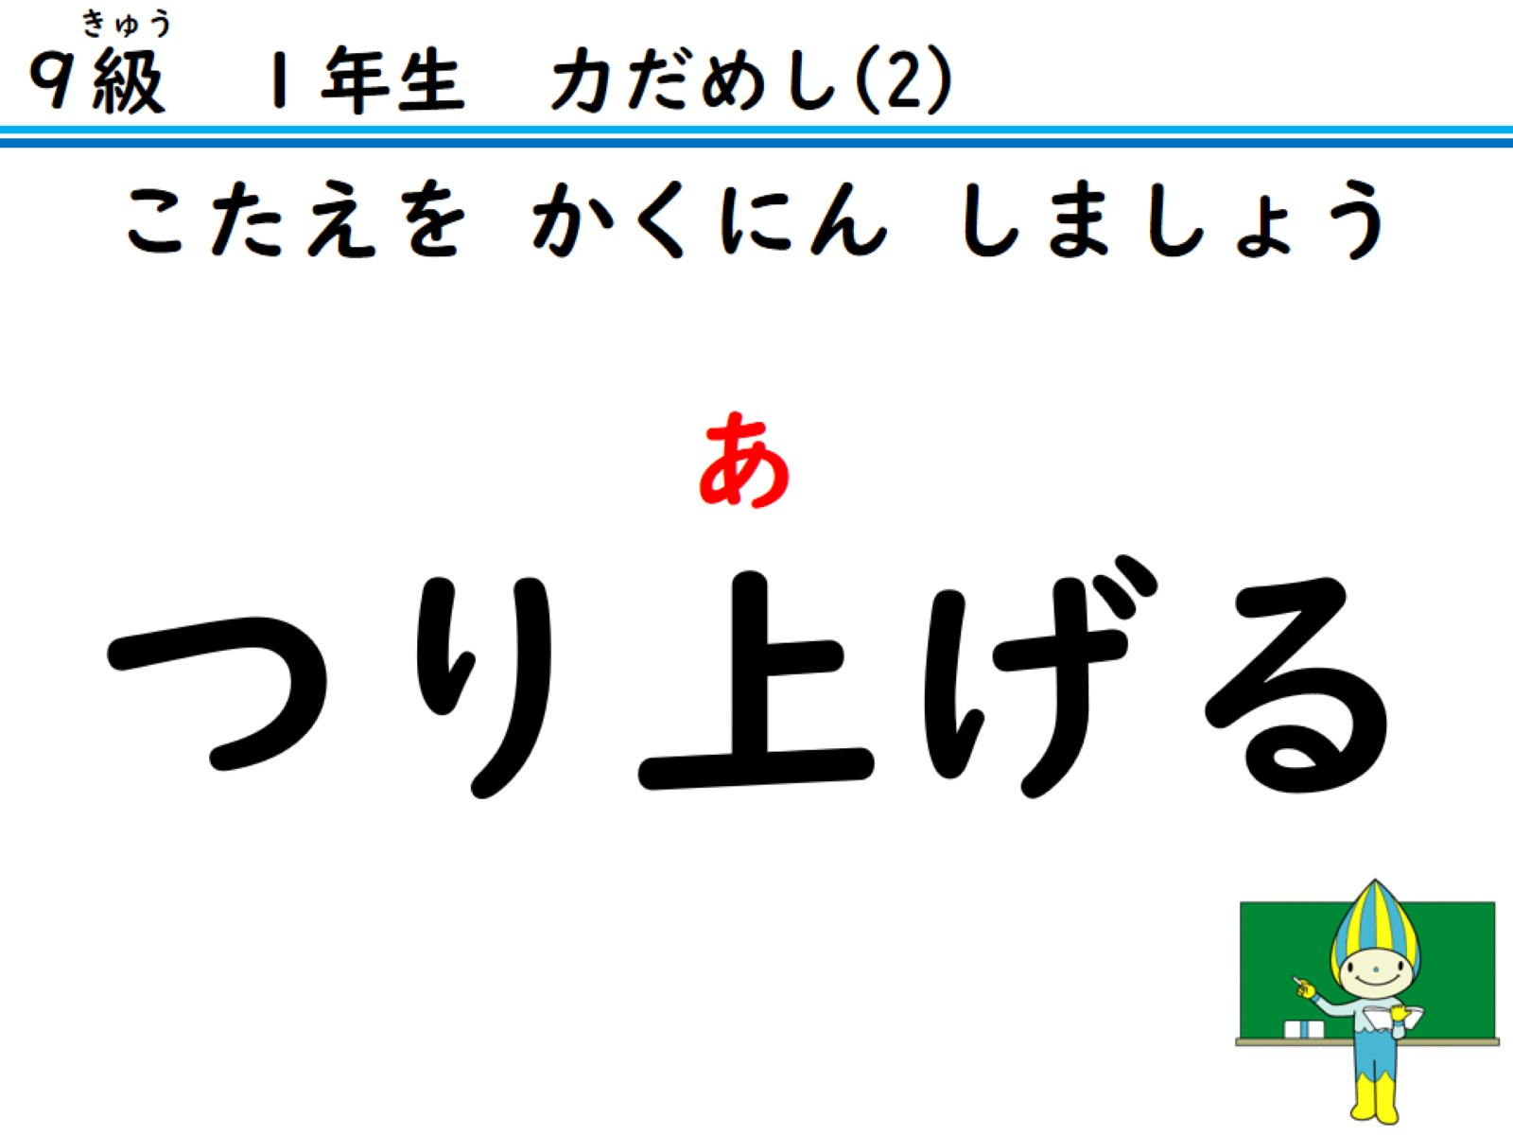
こたえを かくにん しましょう

Slide 6
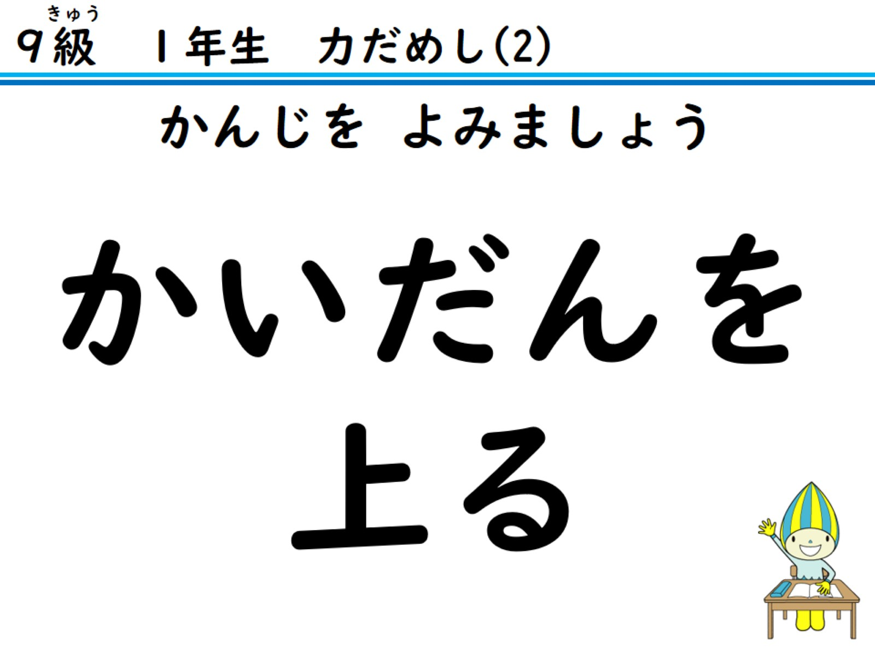
かんじを よみましょう

Slide 7
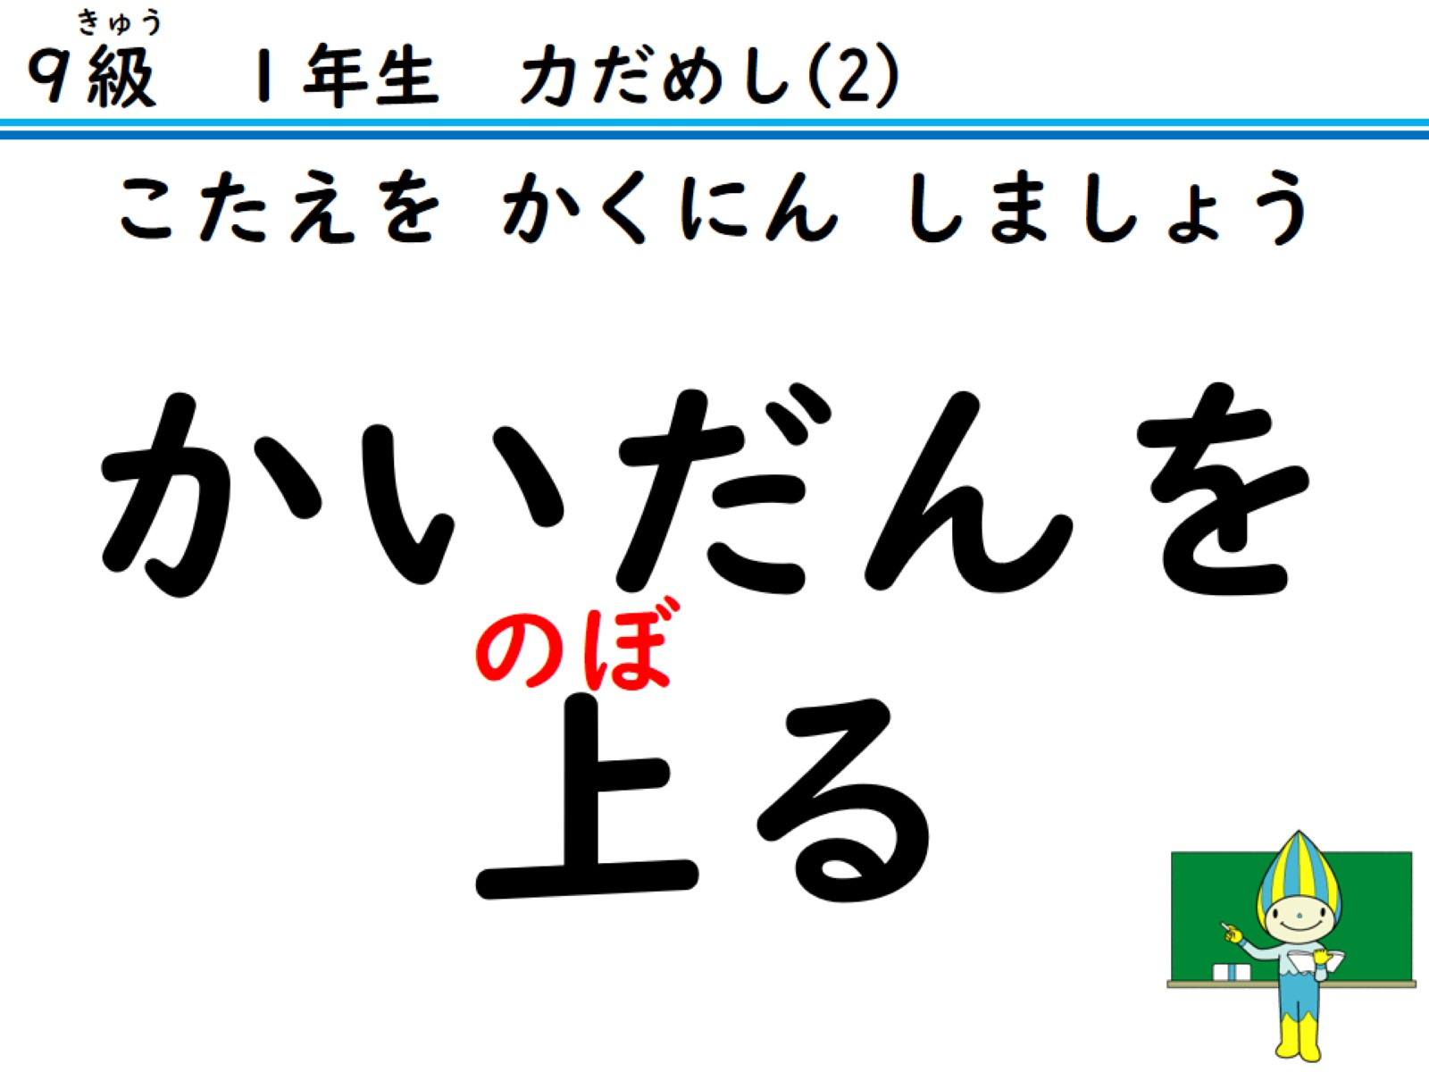
こたえを かくにん しましょう

Slide 8
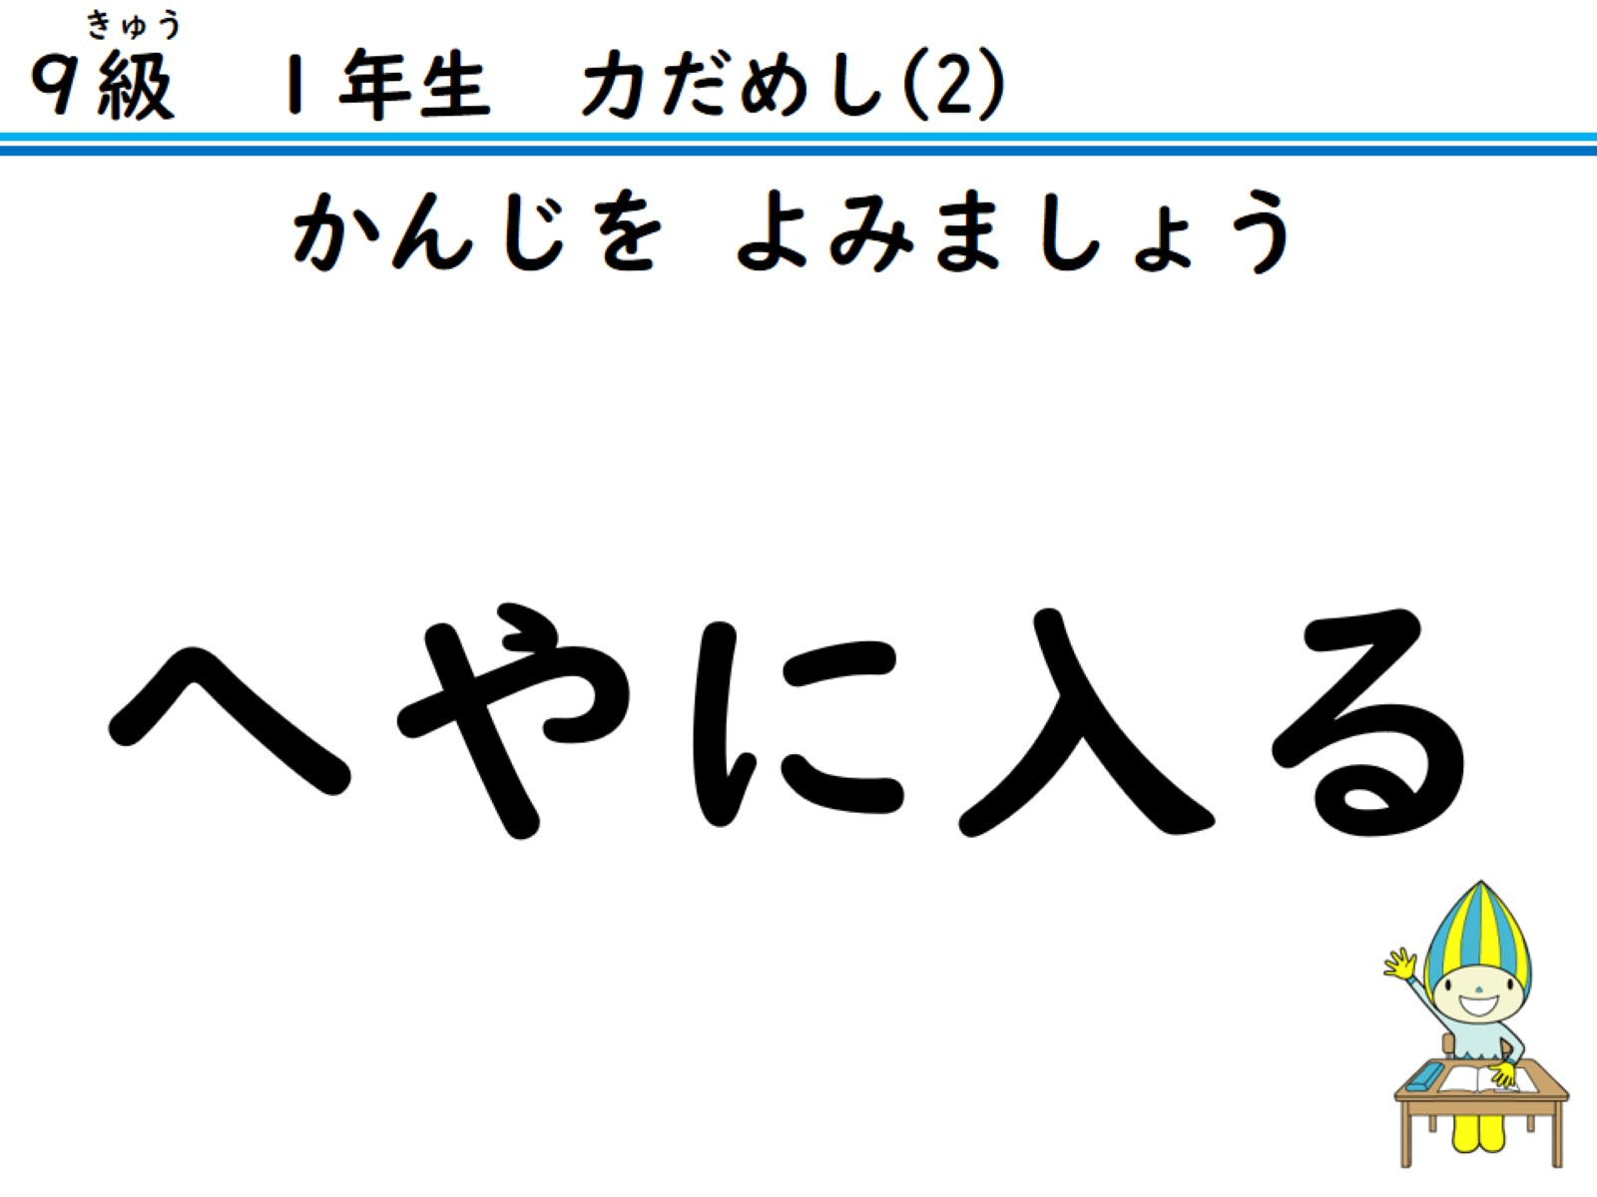
かんじを よみましょう

Slide 9
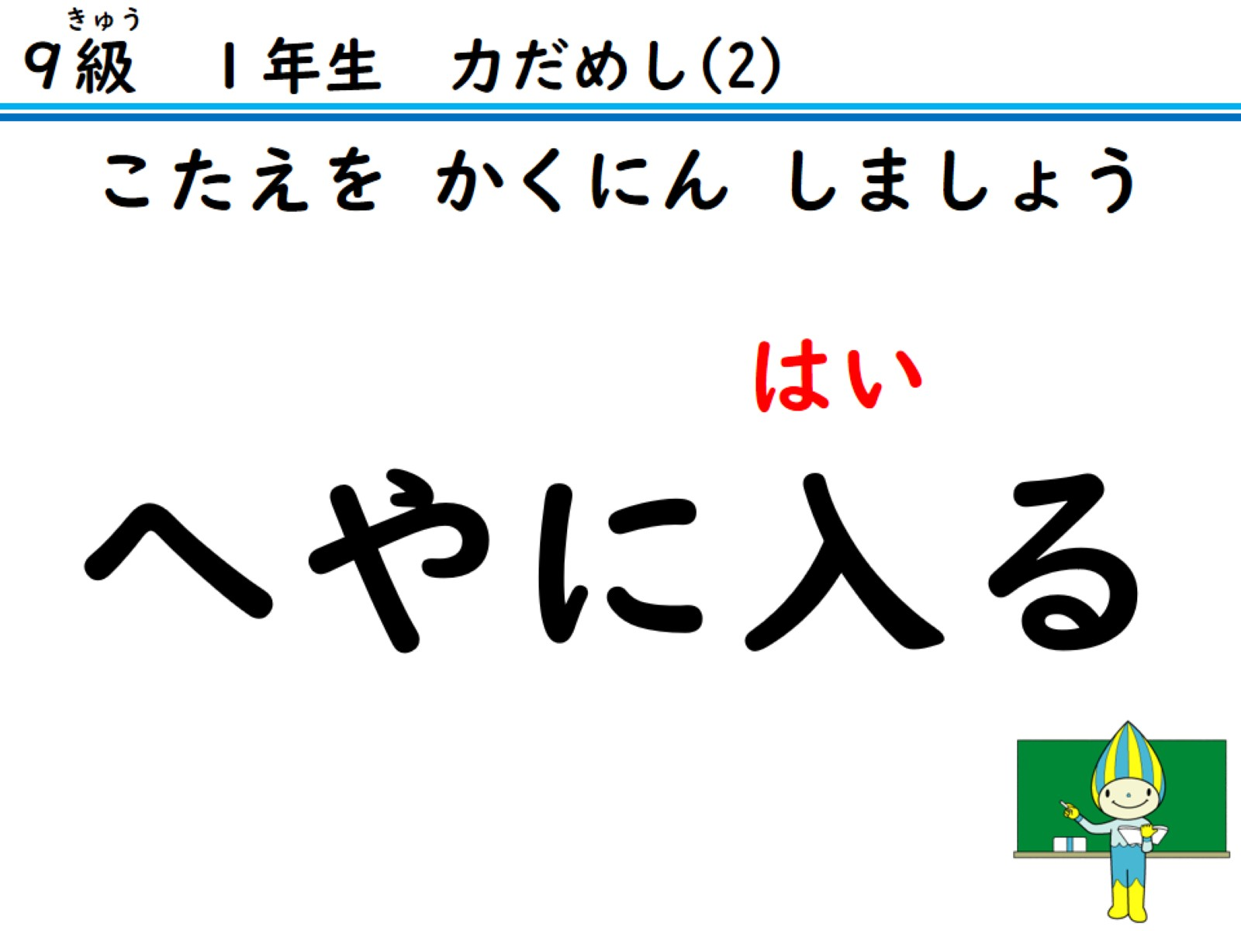
こたえを かくにん しましょう

Slide 10
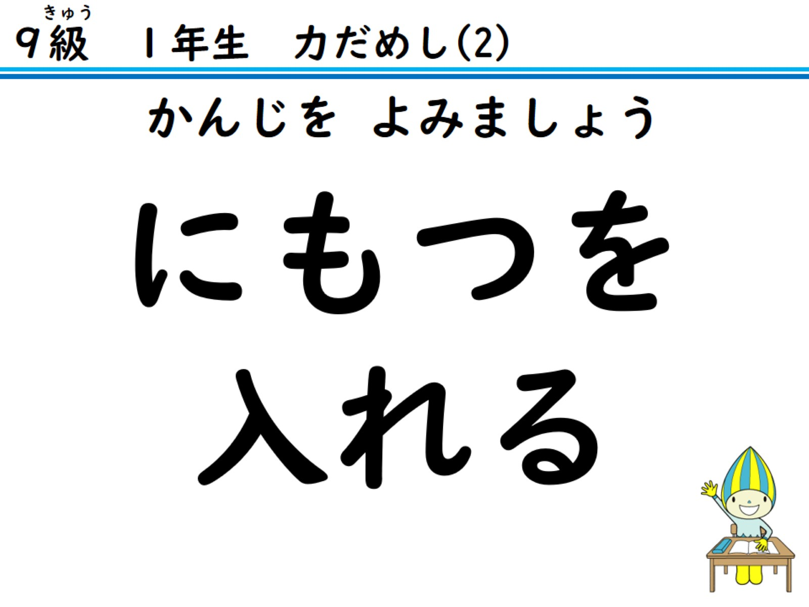
かんじを よみましょう

Slide 11
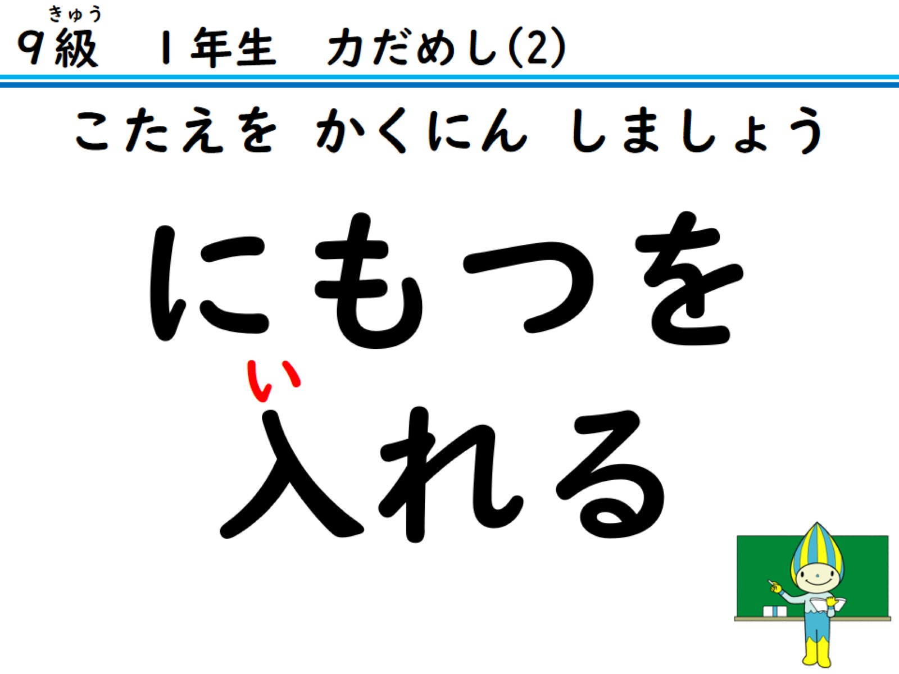
こたえを かくにん しましょう

Slide 12
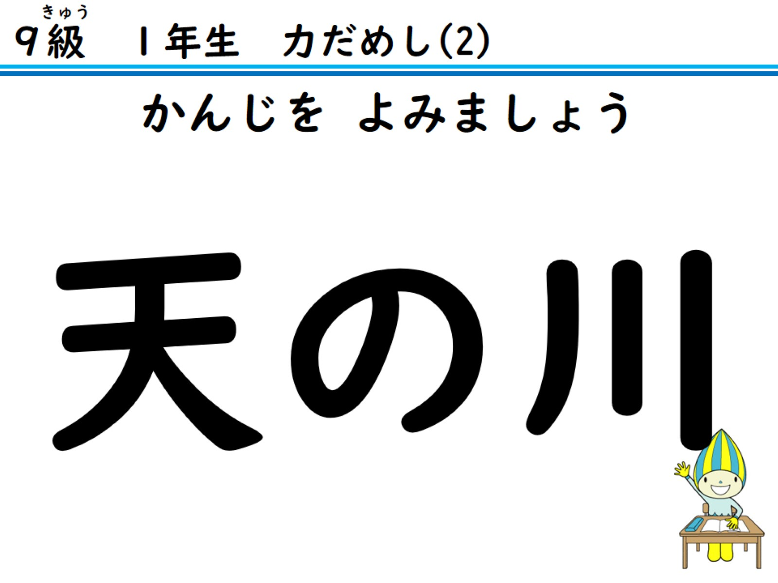
かんじを よみましょう

Slide 13
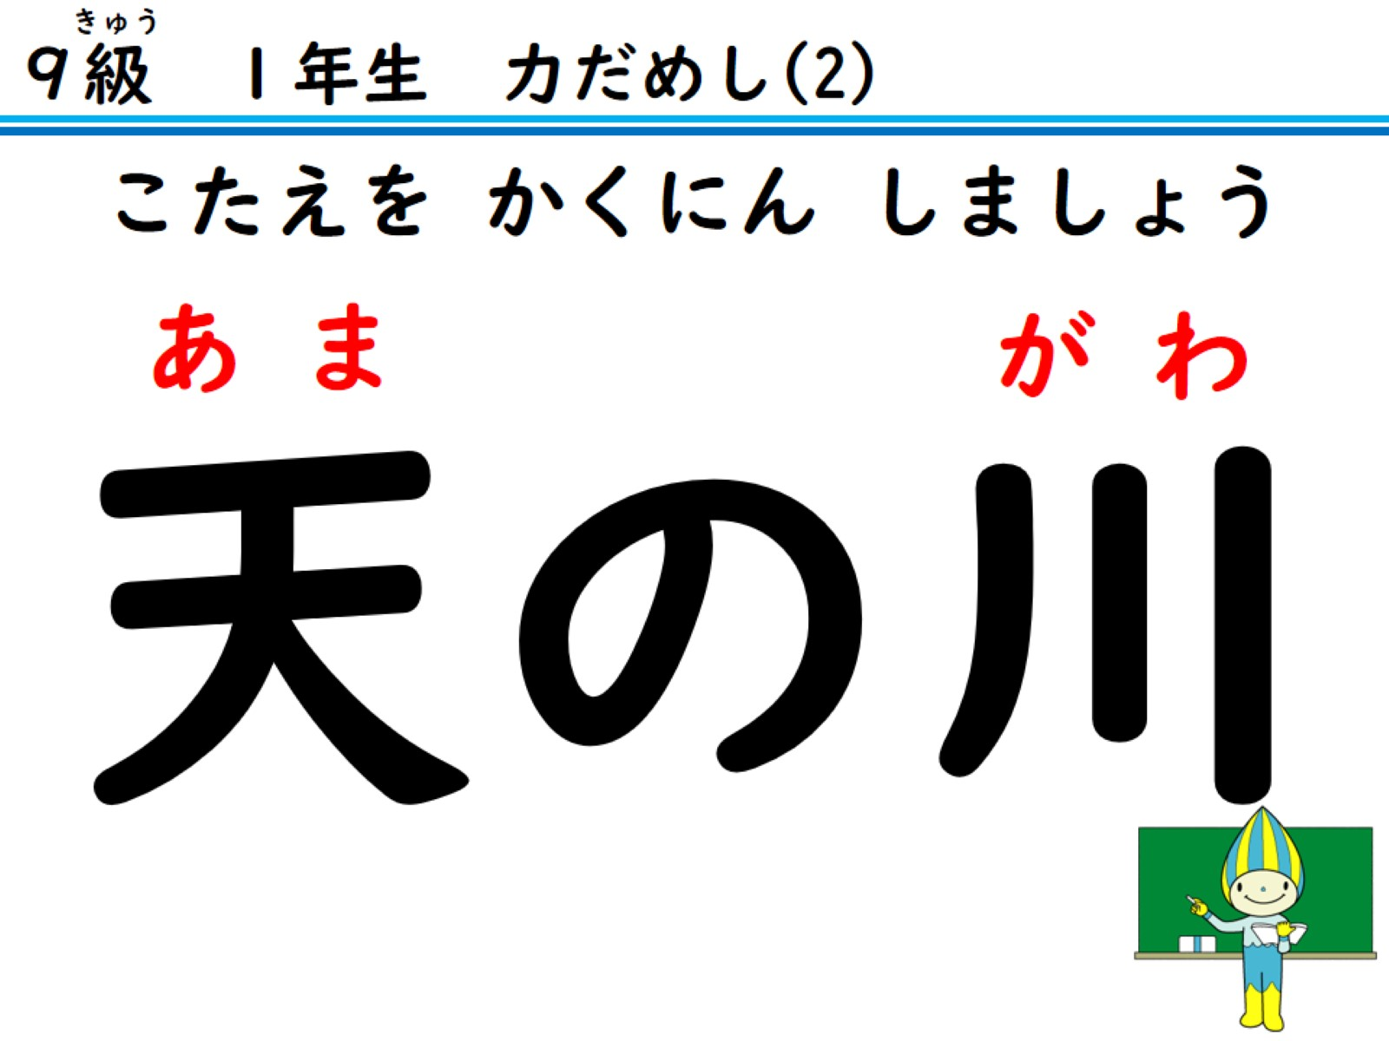
こたえを かくにん しましょう

Slide 14
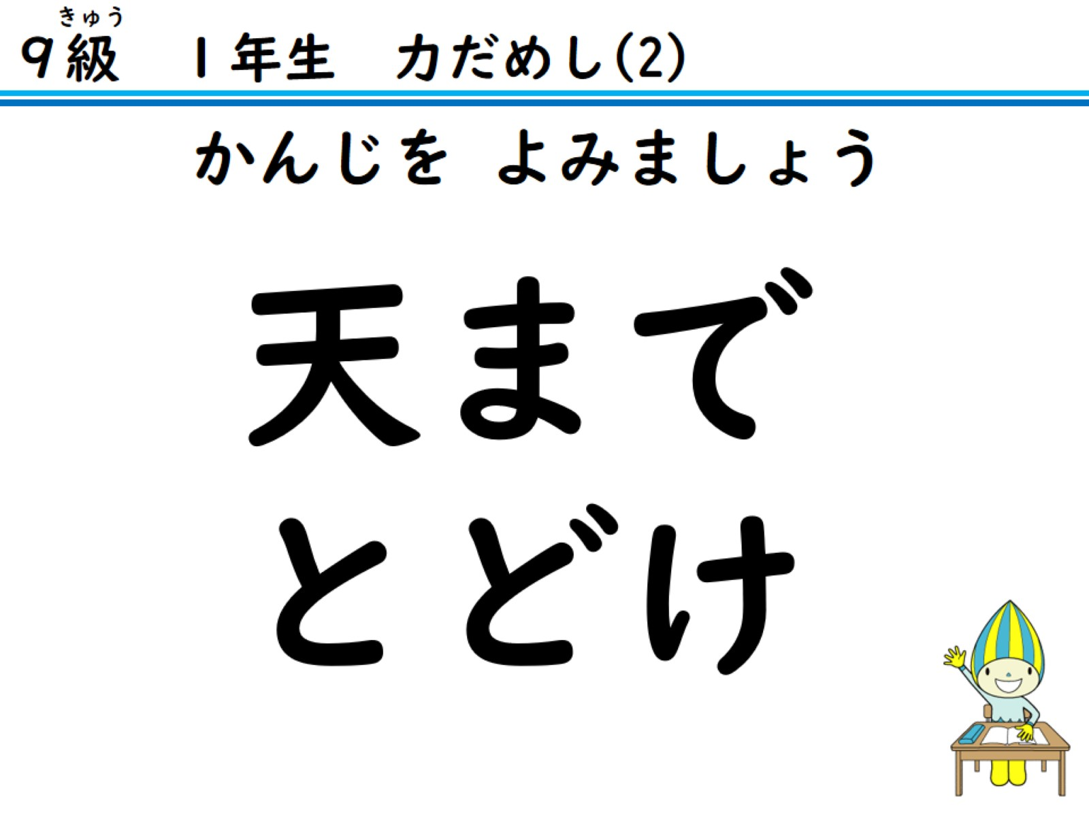
かんじを よみましょう

Slide 15
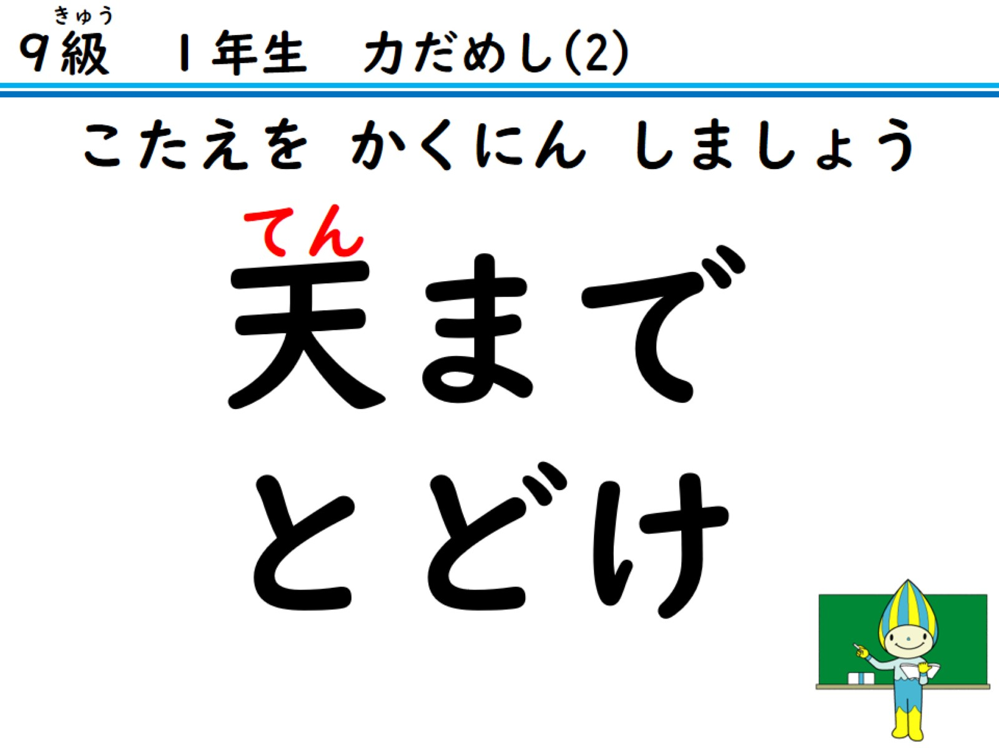
こたえを かくにん しましょう

Slide 16
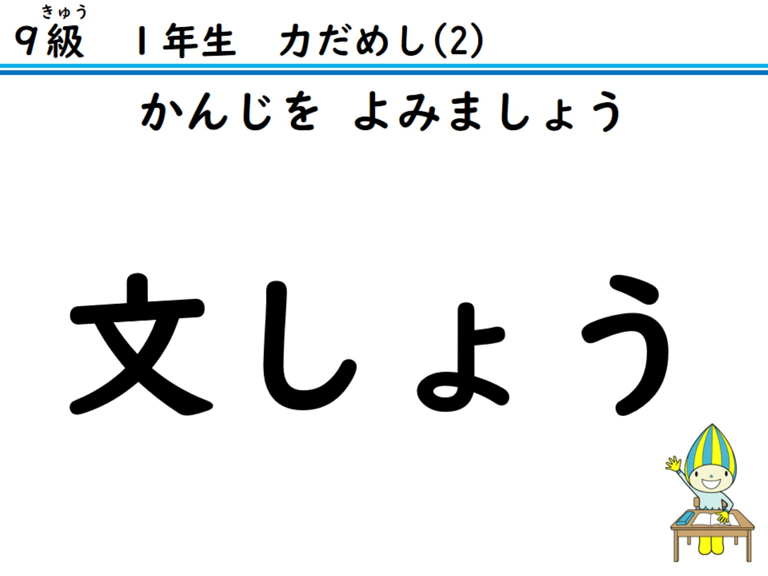
かんじを よみましょう

Slide 17
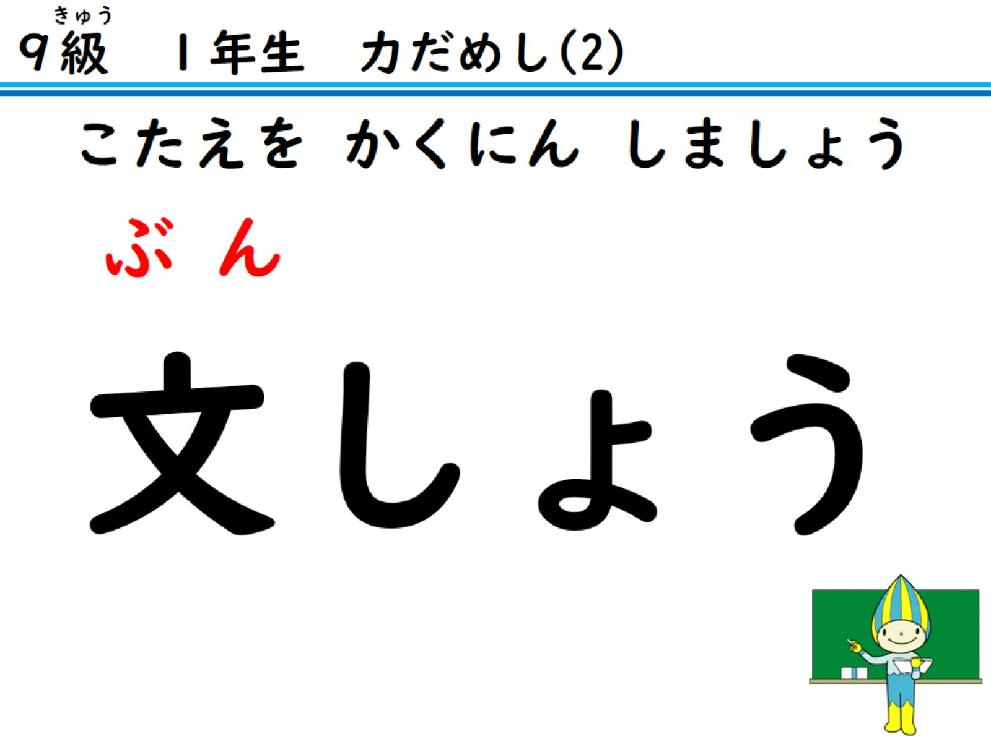
こたえを かくにん しましょう

Slide 18
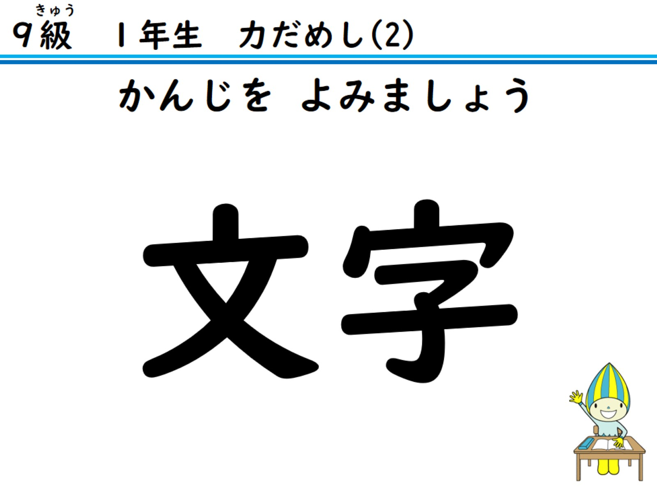
かんじを よみましょう

Slide 19
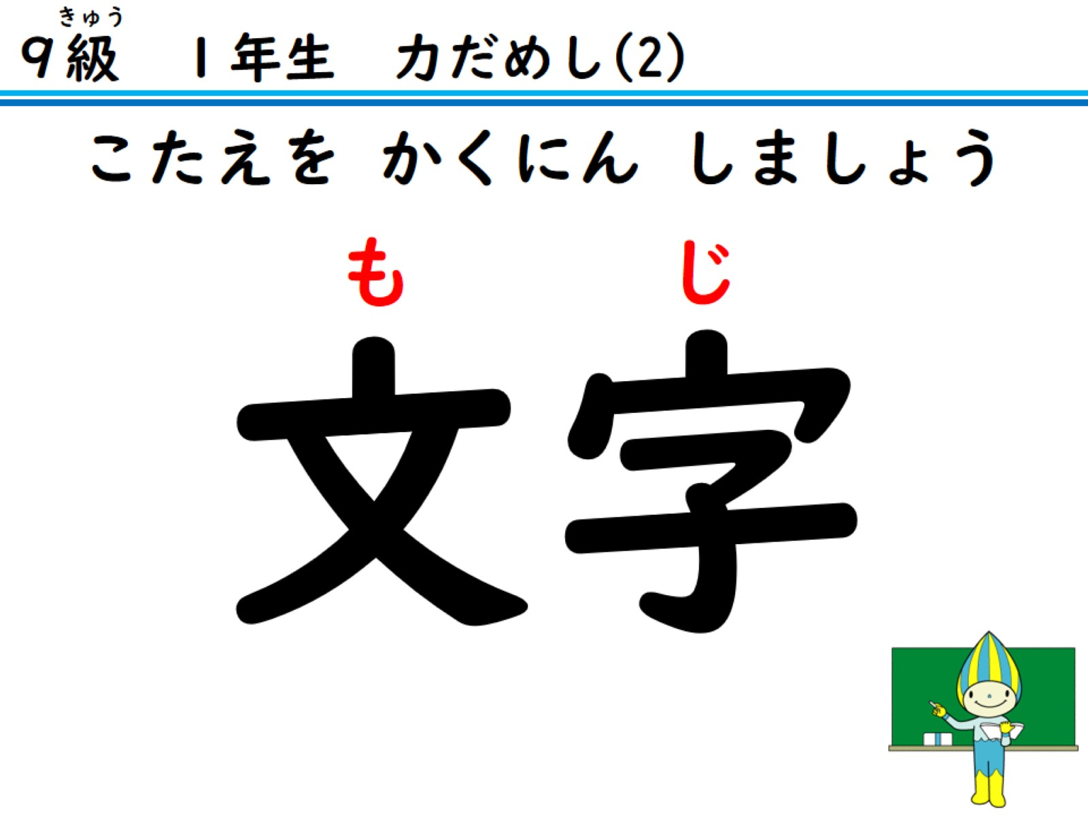
こたえを かくにん しましょう

Slide 20
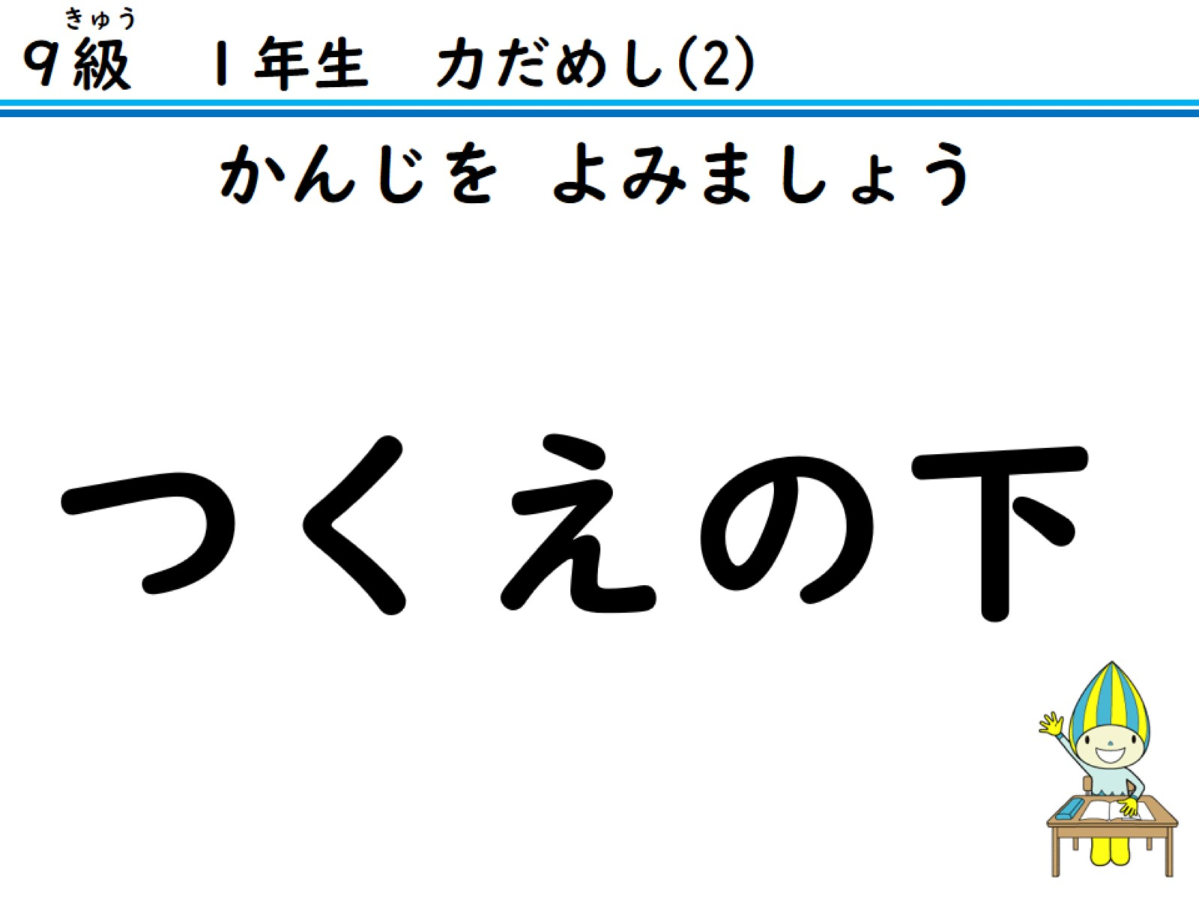
かんじを よみましょう

Slide 21
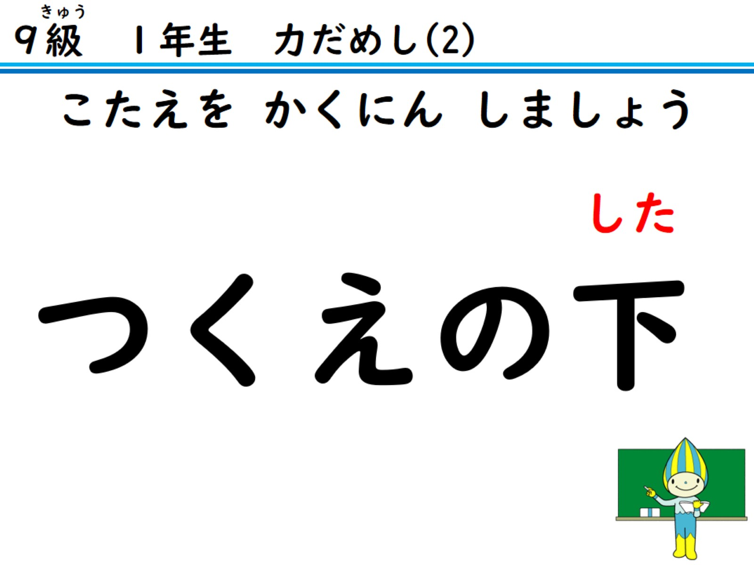
こたえを かくにん しましょう

Slide 22
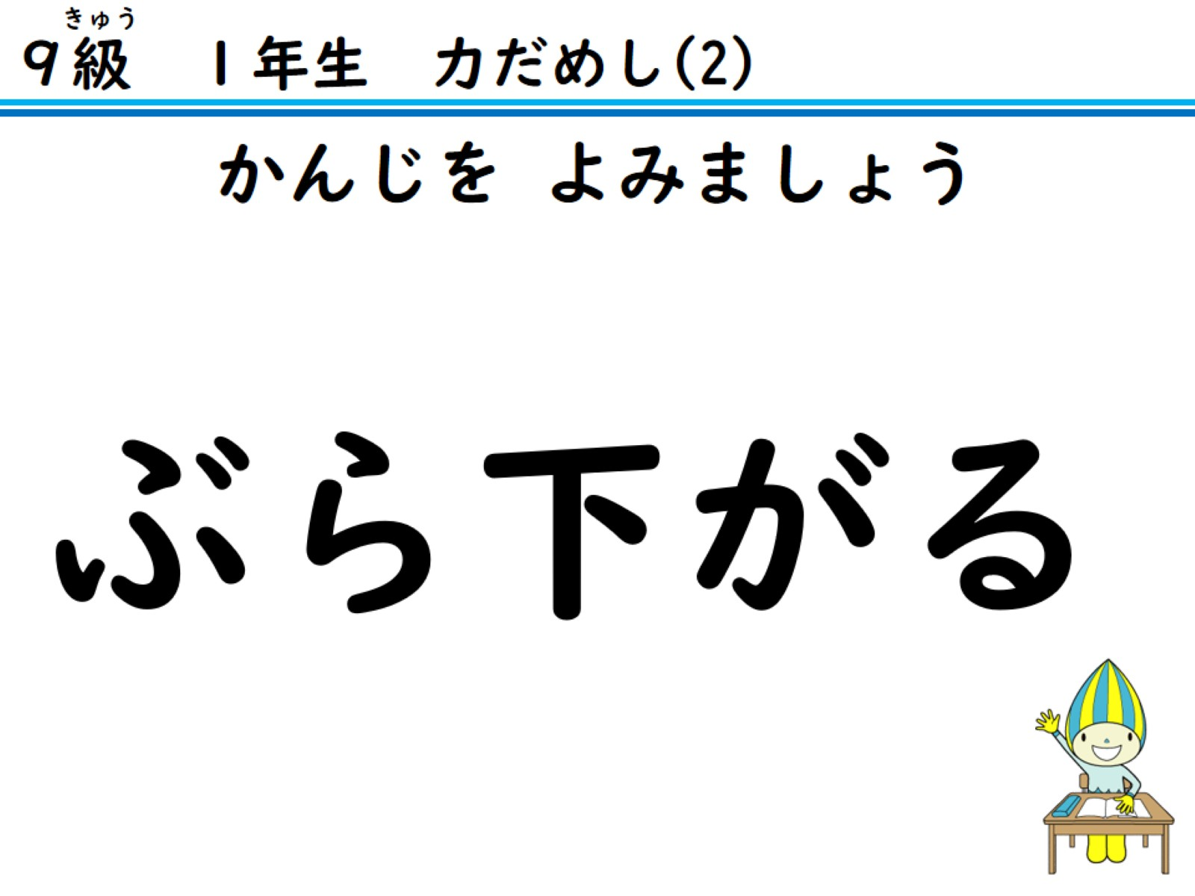
かんじを よみましょう

Slide 23
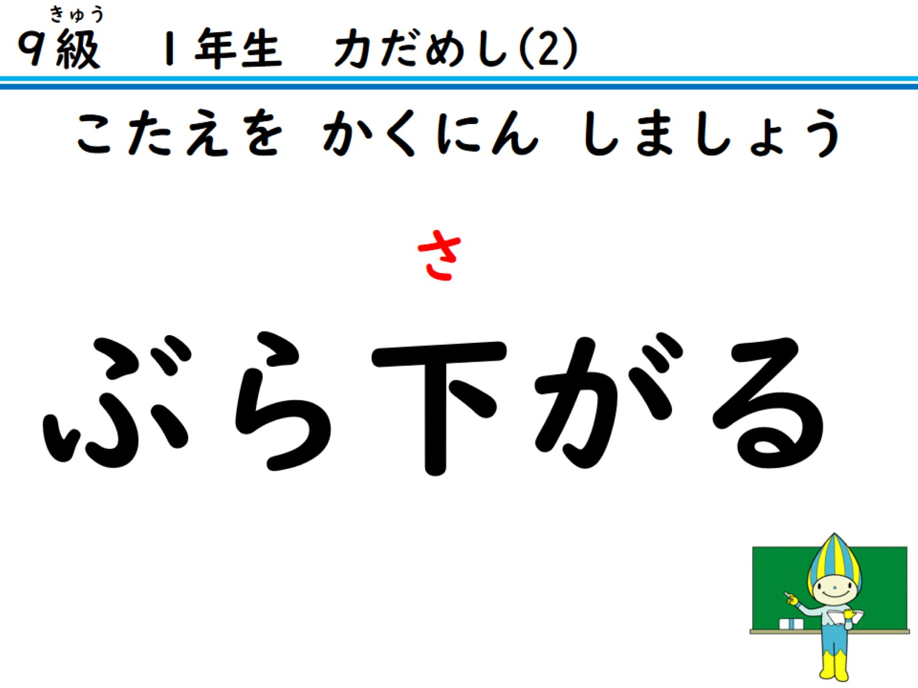
こたえを かくにん しましょう

Slide 24
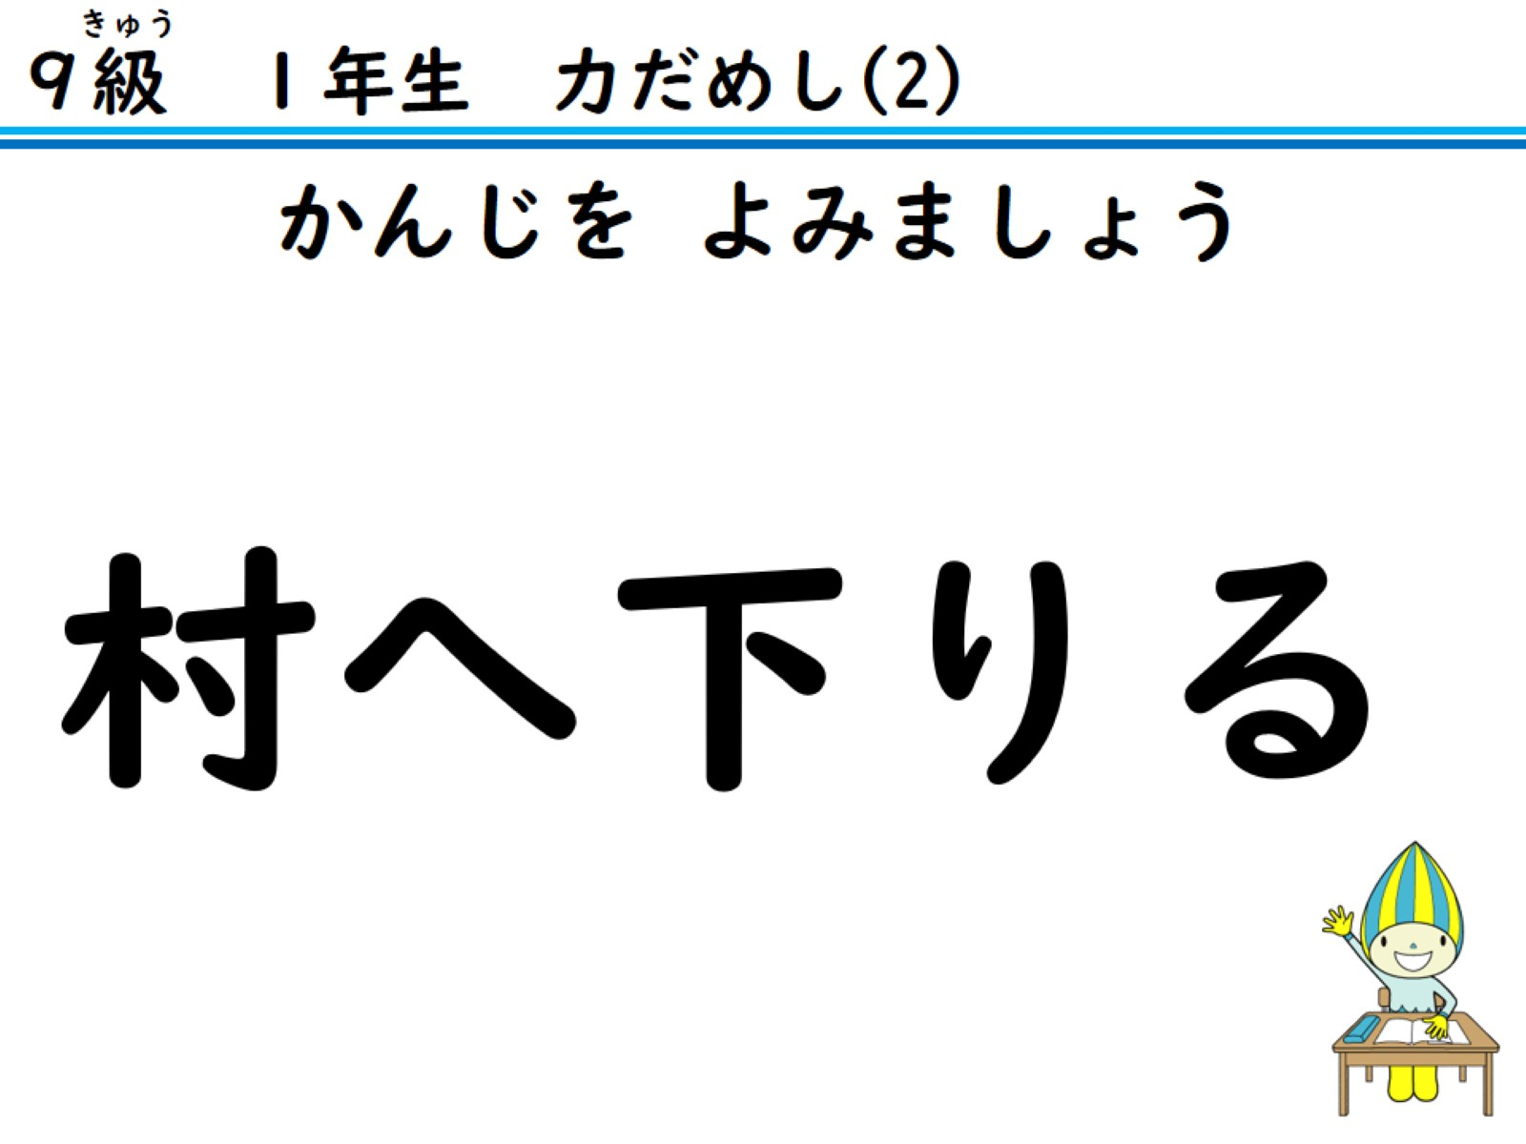
かんじを よみましょう

Slide 25
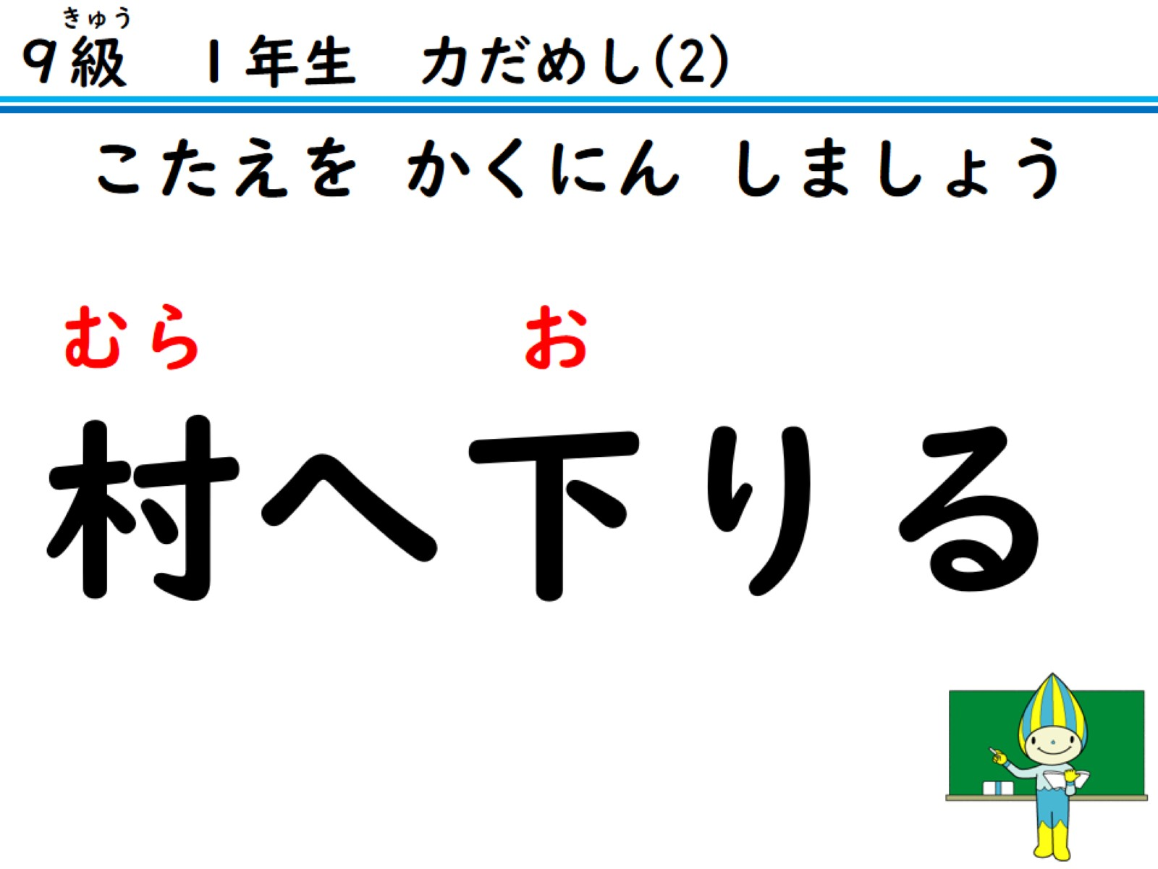
こたえを かくにん しましょう

Slide 26
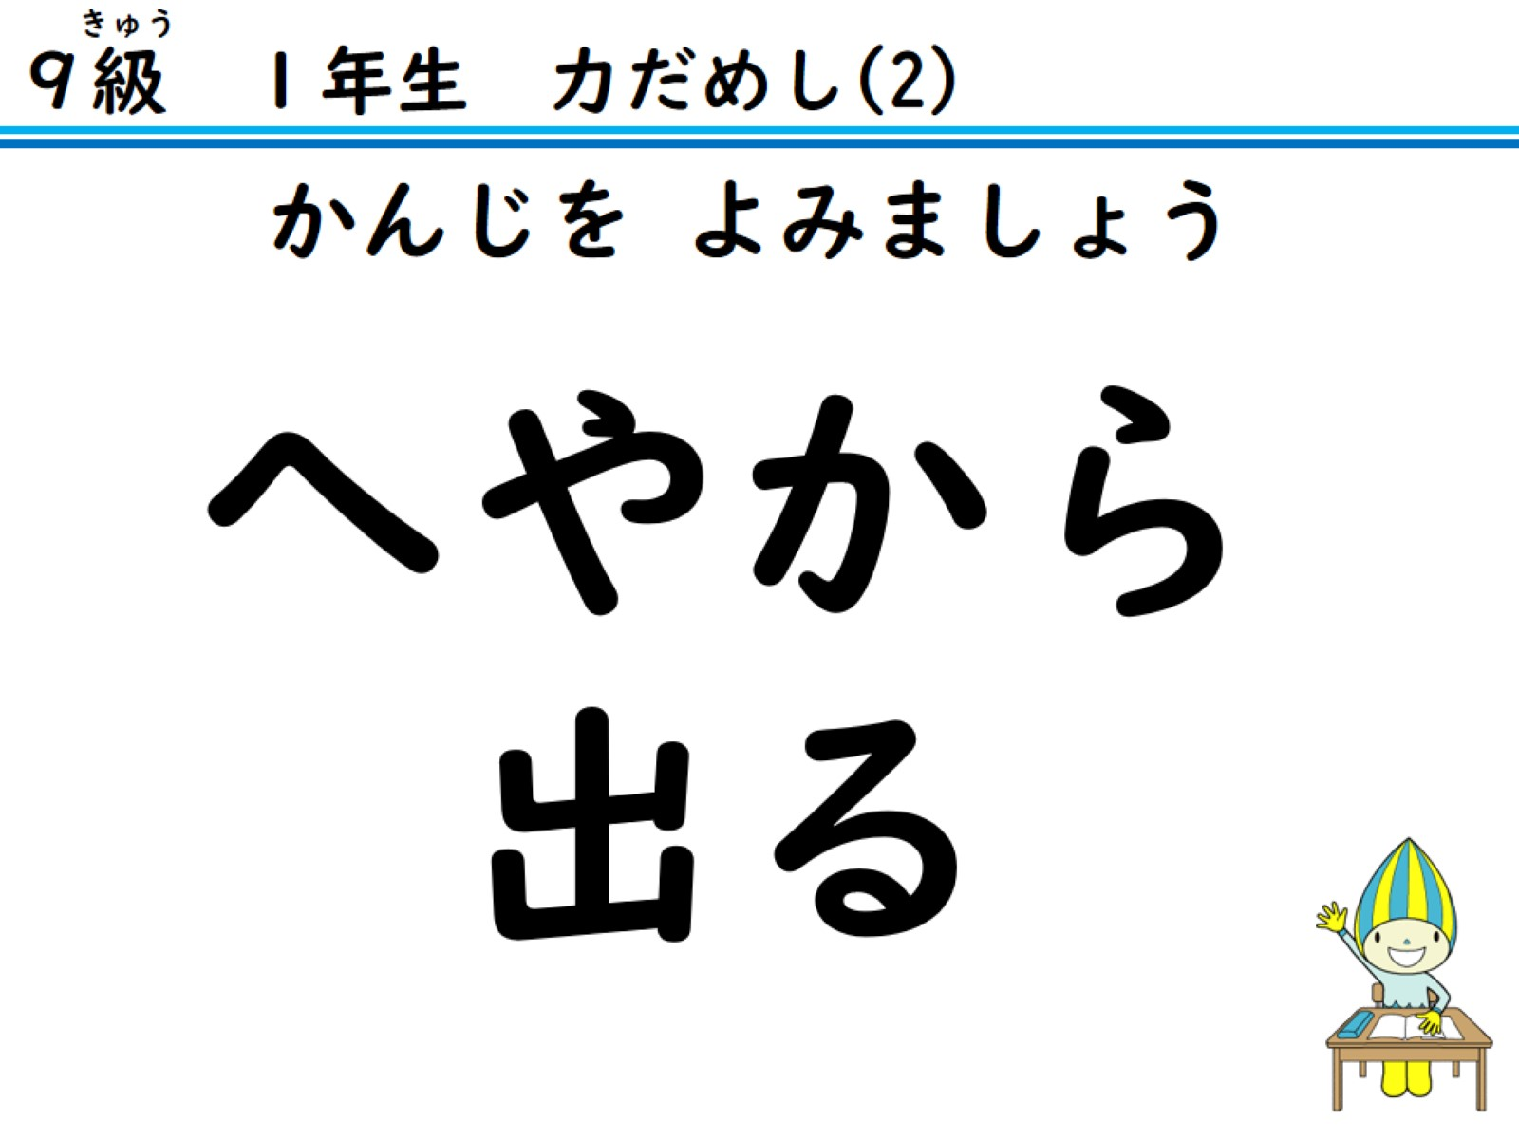
かんじを よみましょう

Slide 27
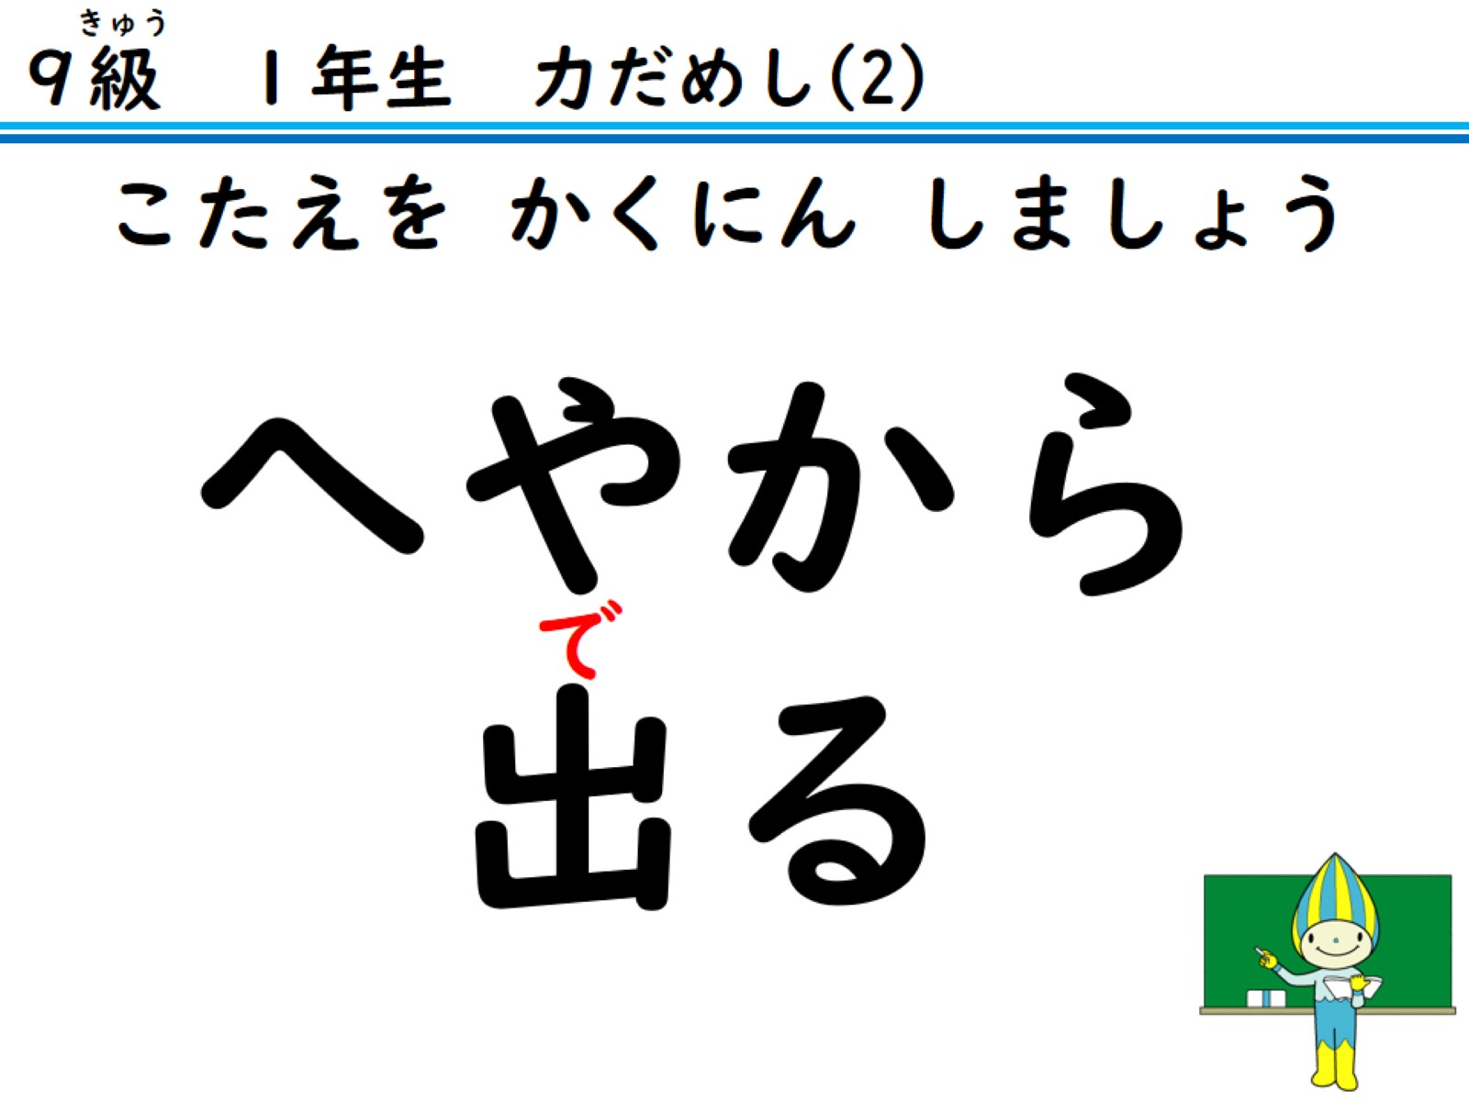
こたえを かくにん しましょう

Slide 28
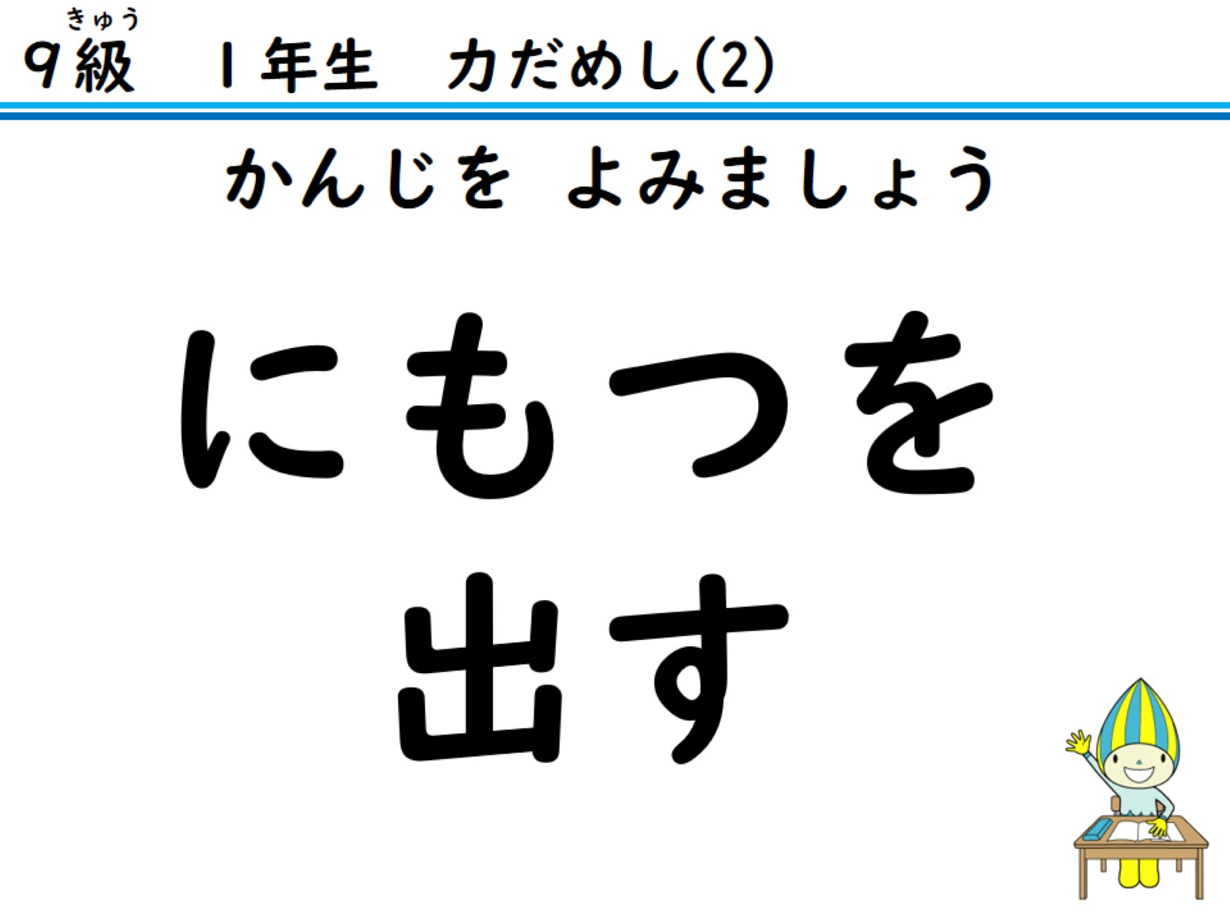
かんじを よみましょう

Slide 29
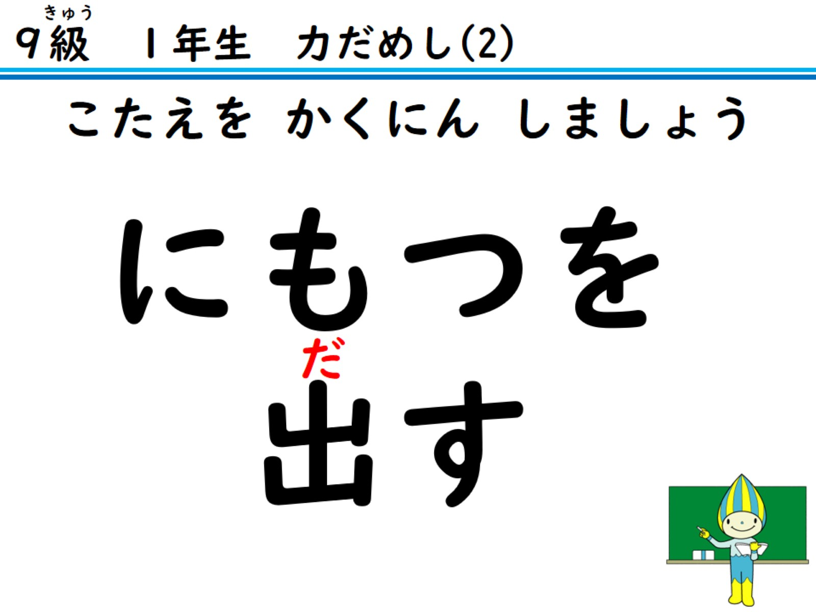
こたえを かくにん しましょう

Slide 30
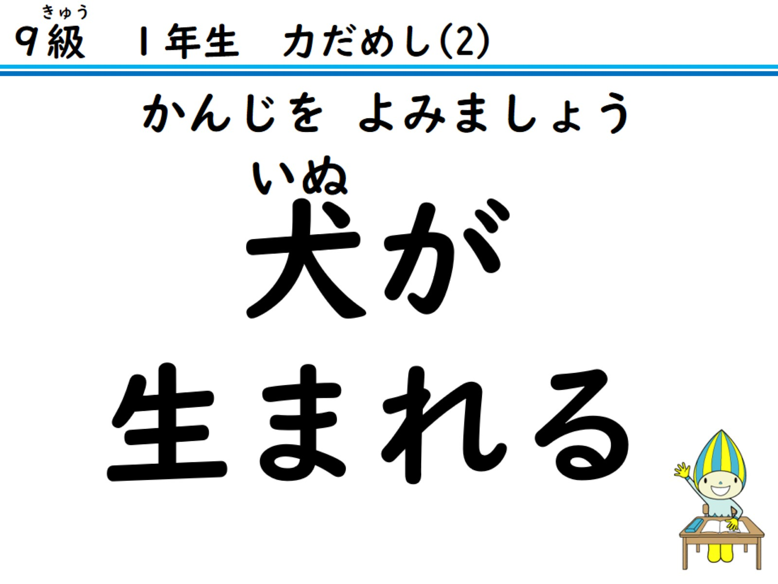
かんじを よみましょう

Slide 31
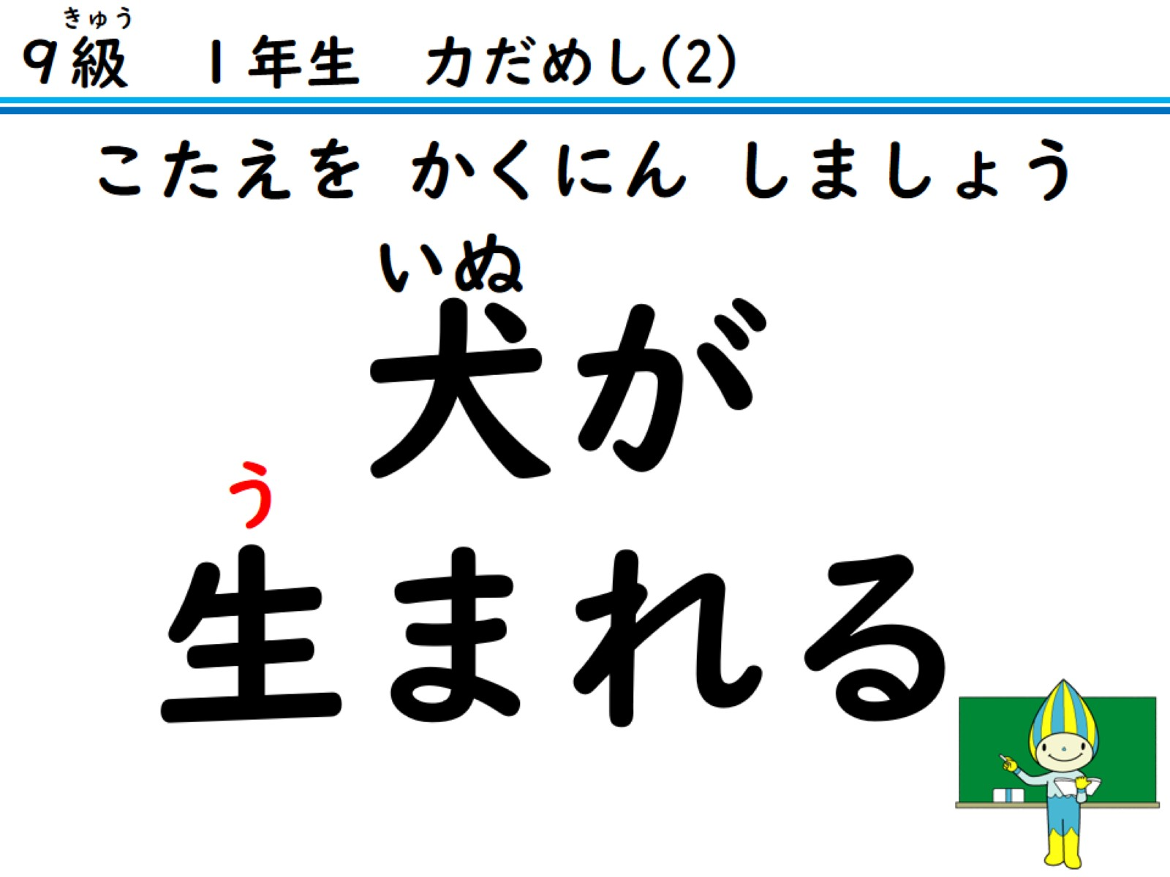
こたえを かくにん しましょう

Slide 32
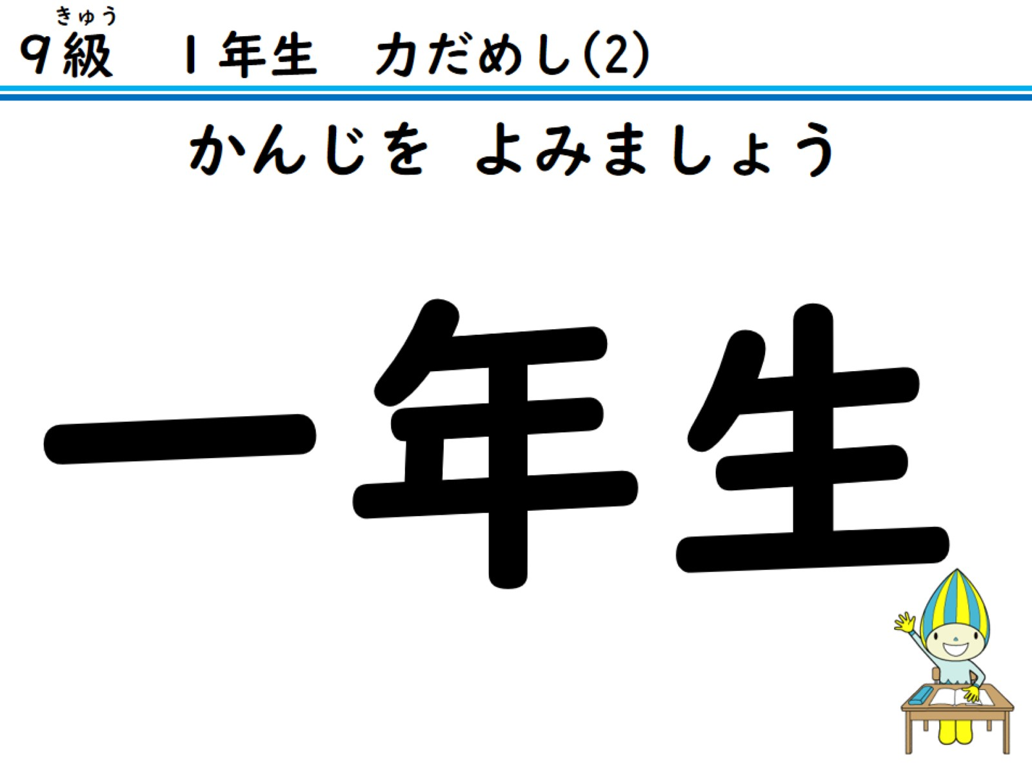
かんじを よみましょう

Slide 33
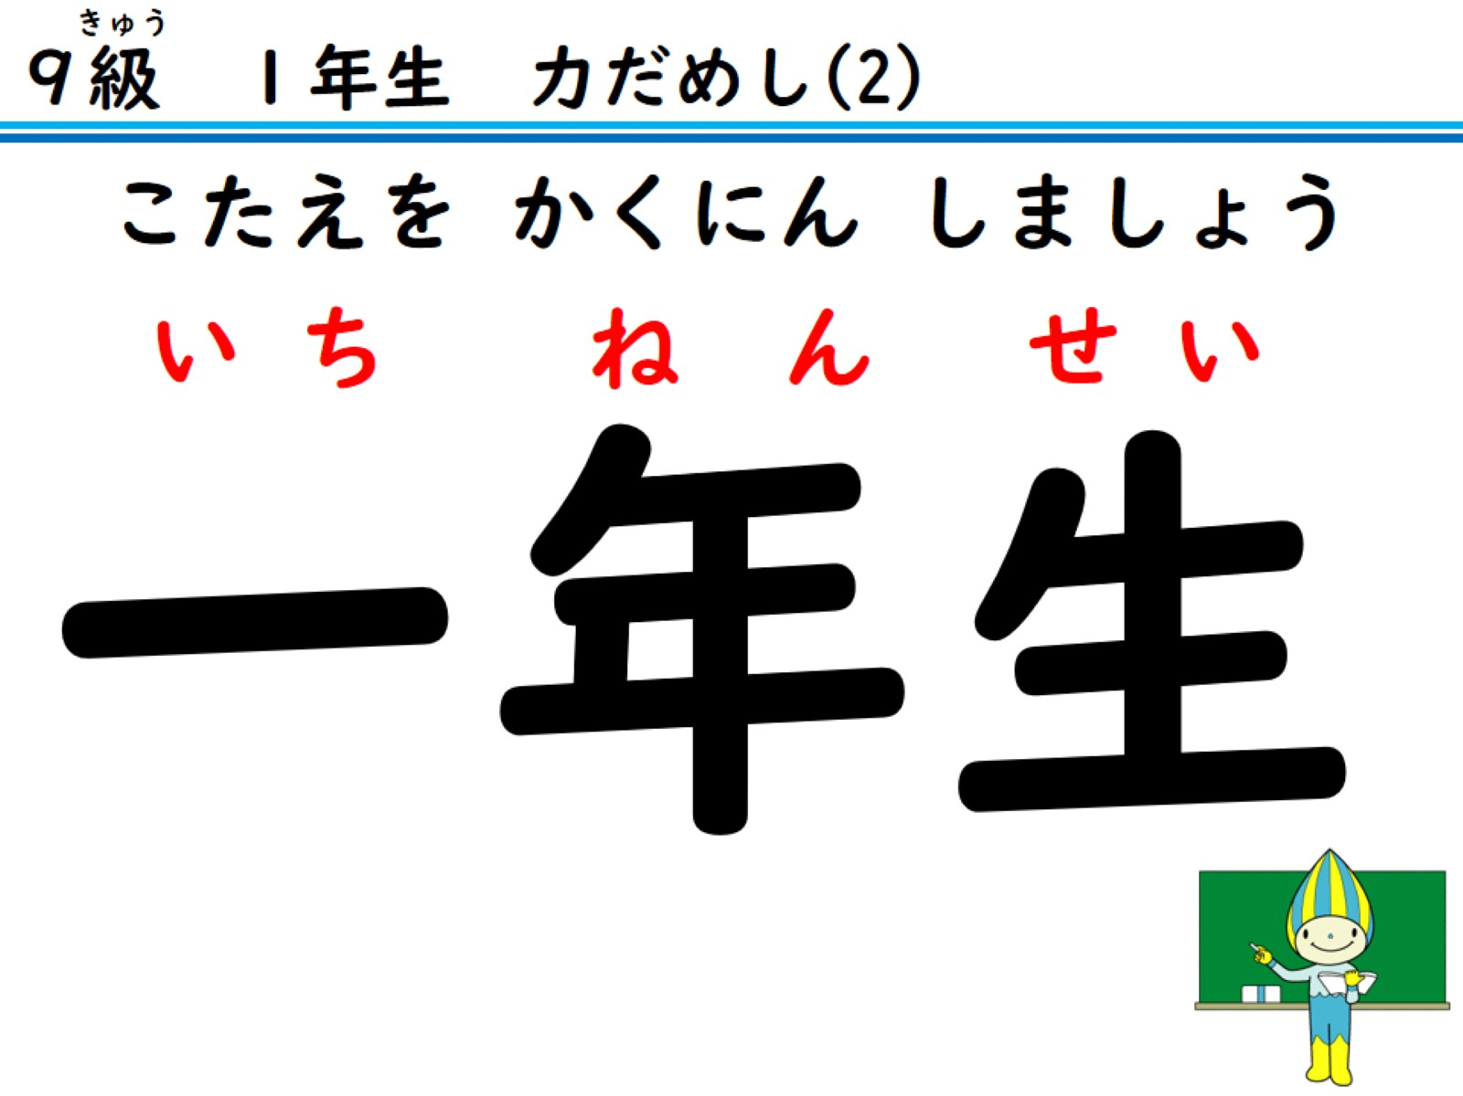
こたえを かくにん しましょう

Slide 34
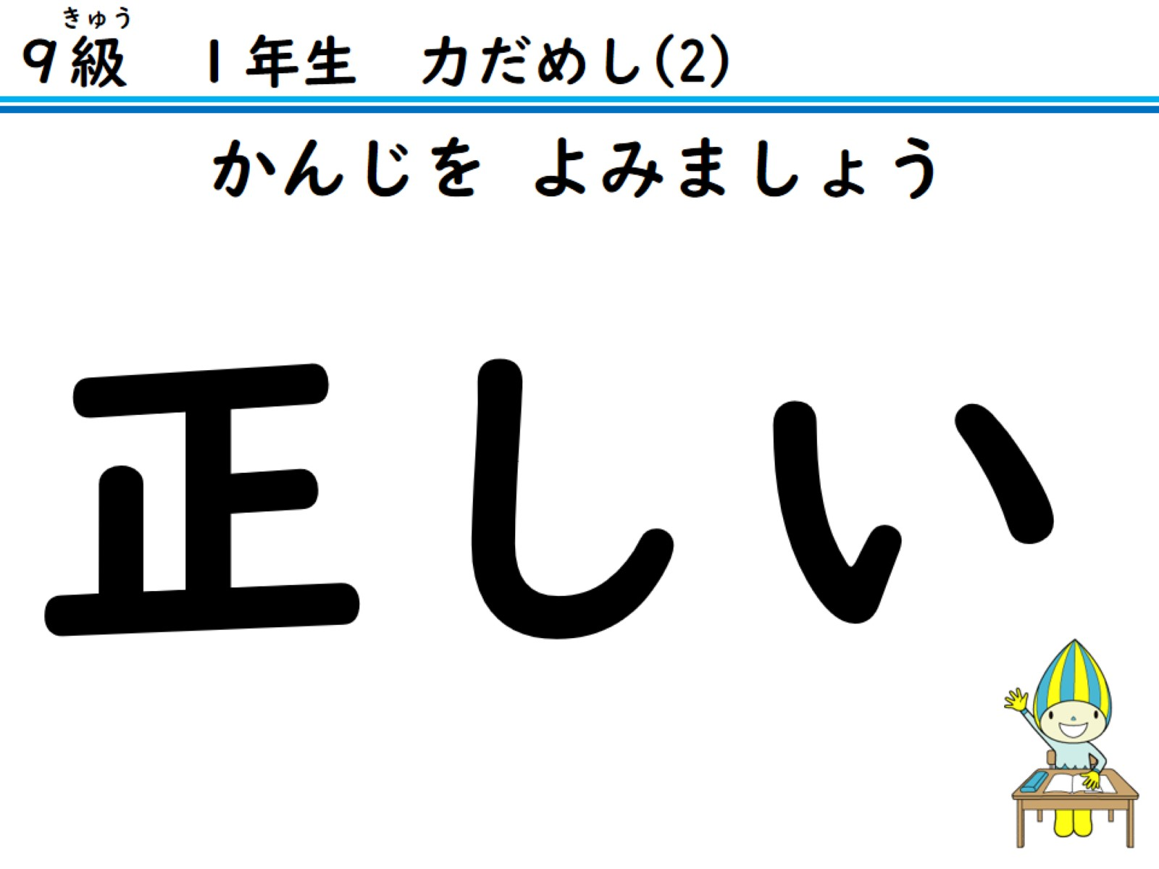
かんじを よみましょう

Slide 35
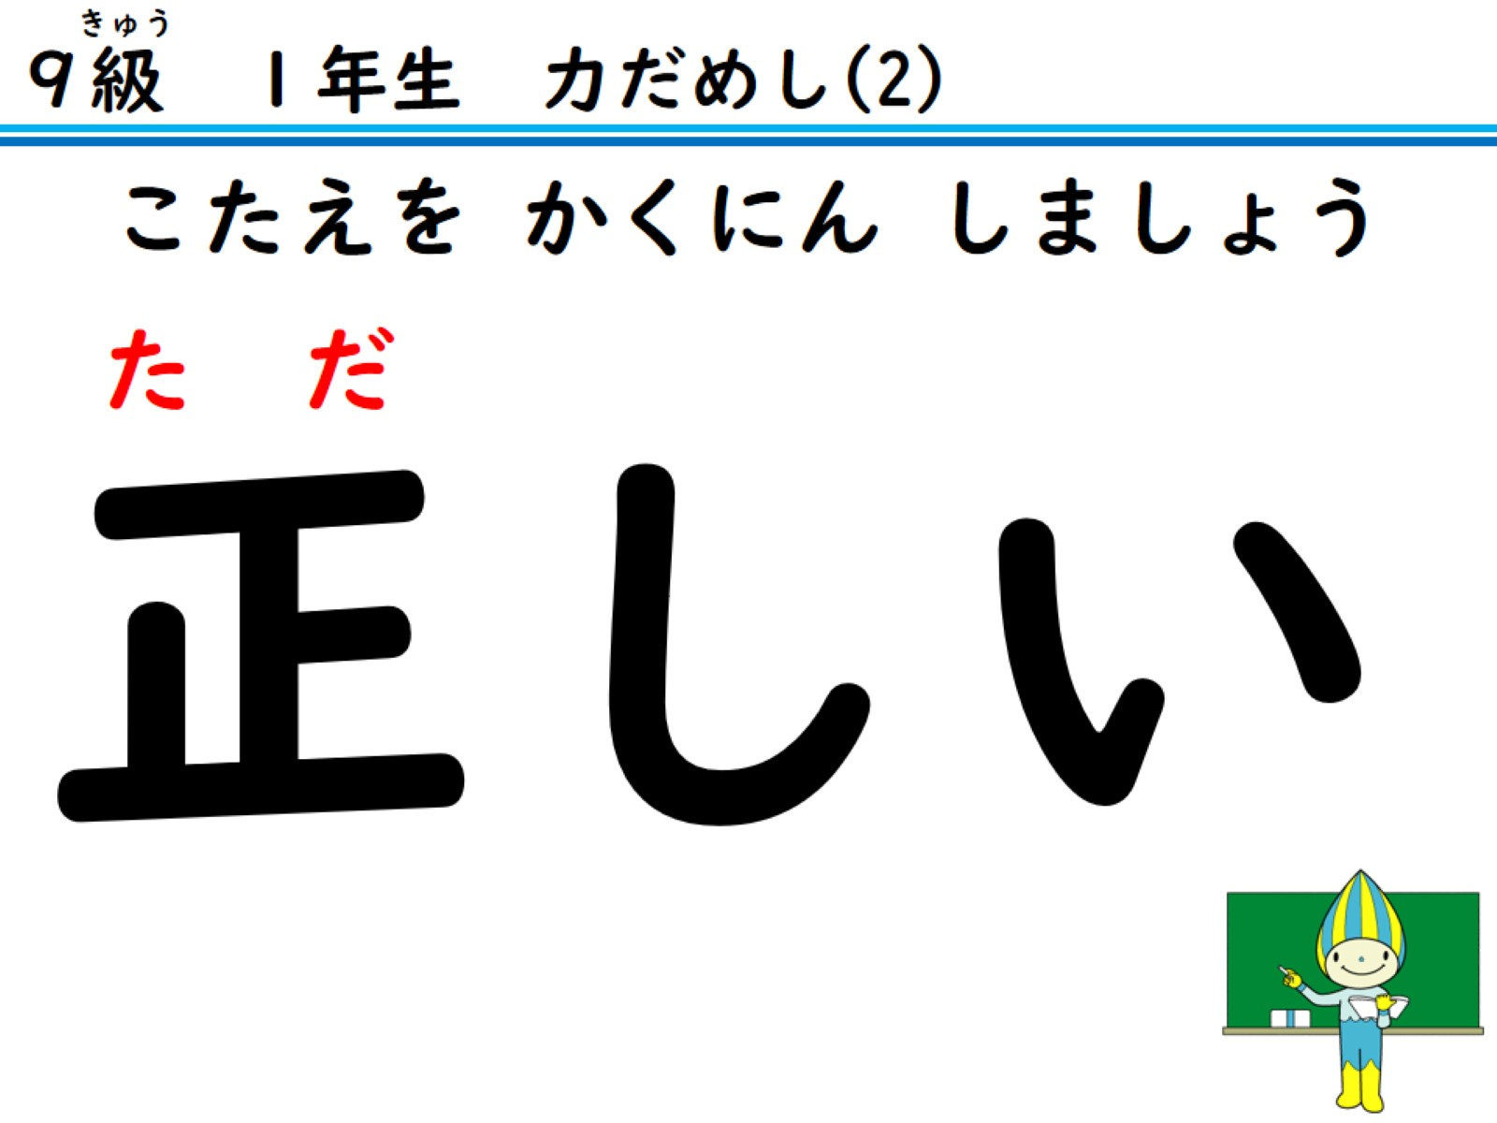
こたえを かくにん しましょう

Slide 36
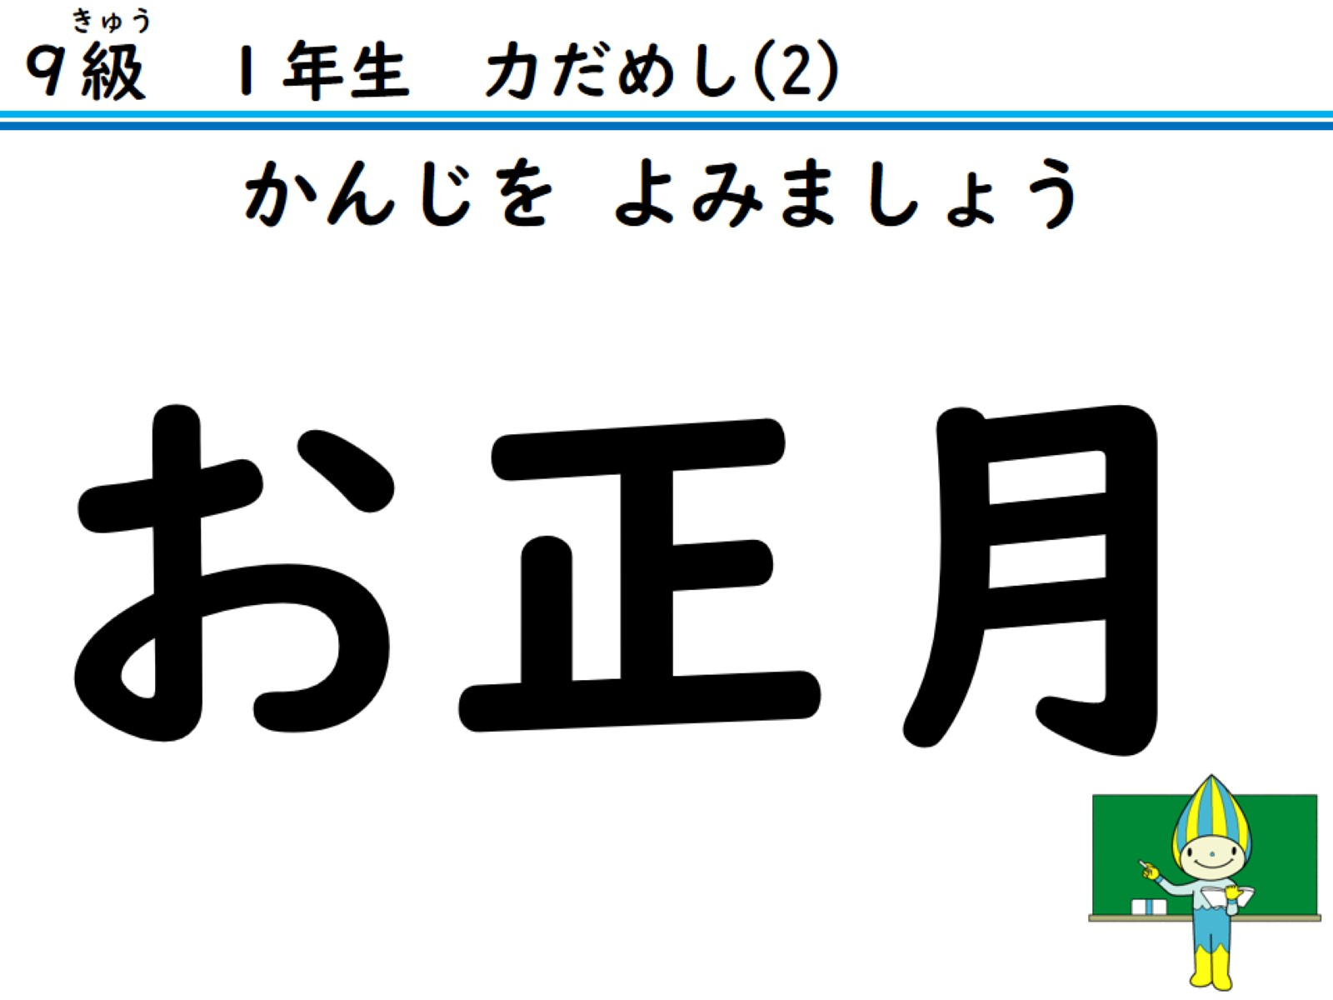
かんじを よみましょう

Slide 37
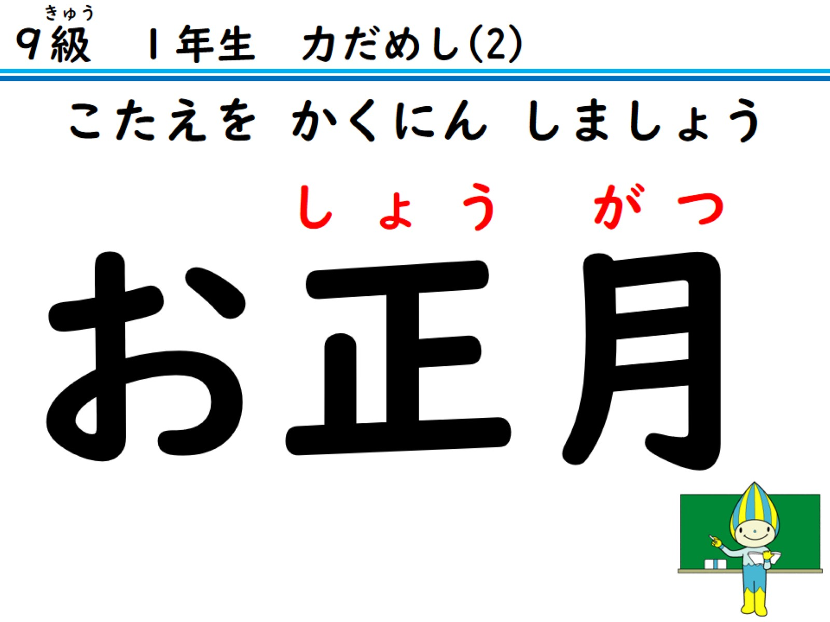
こたえを かくにん しましょう

Slide 38
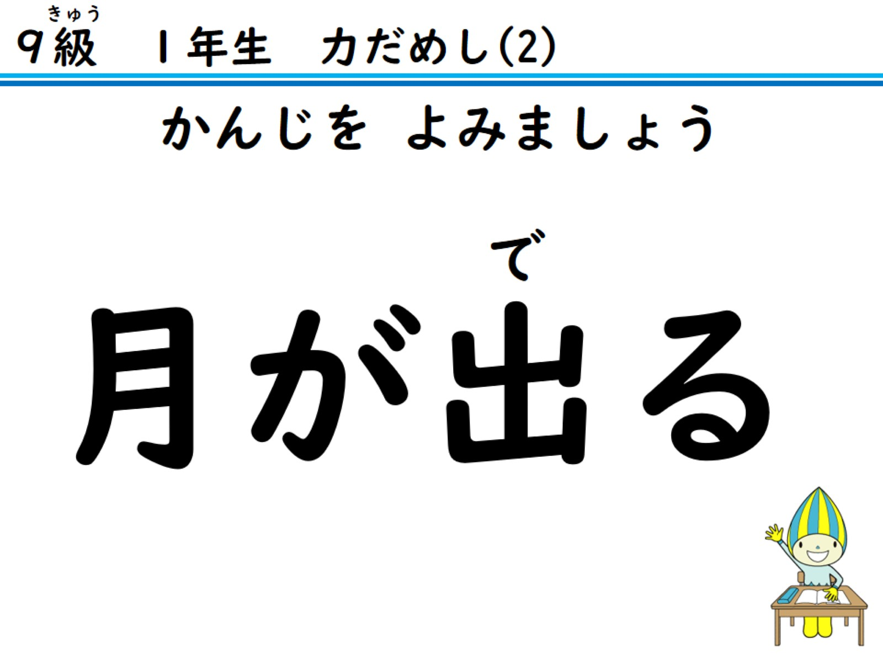
かんじを よみましょう

Slide 39
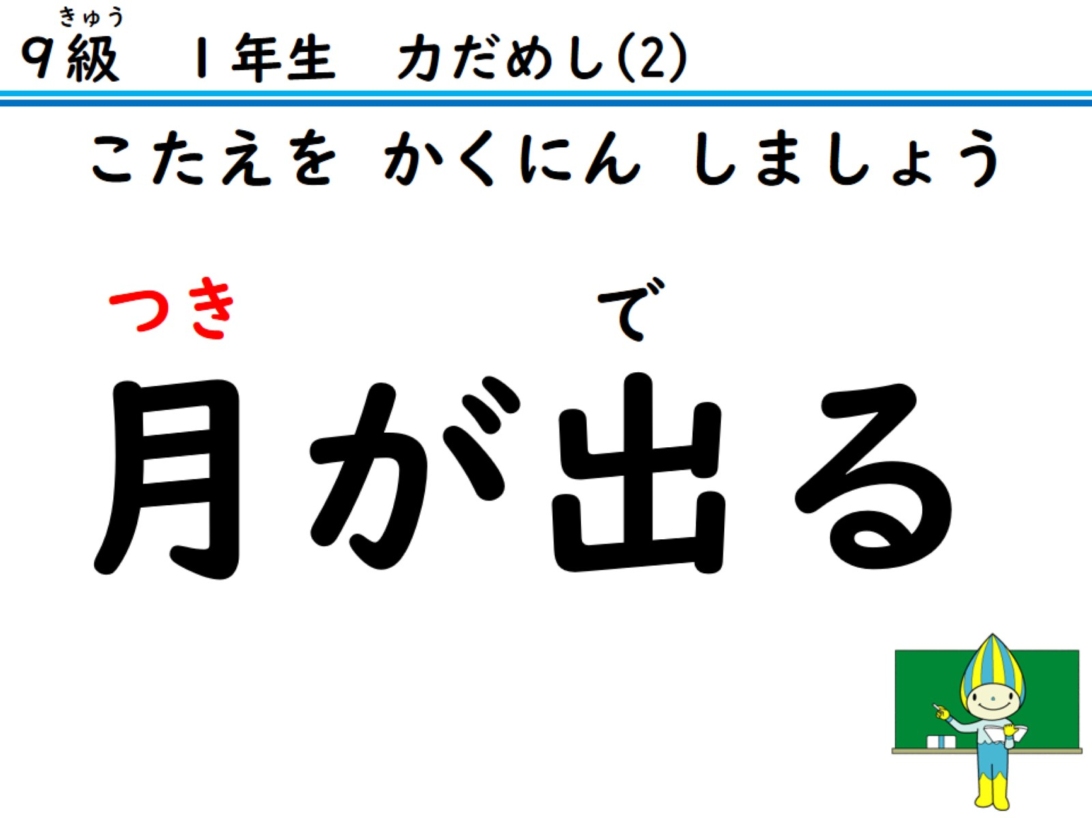
こたえを かくにん しましょう

Slide 40
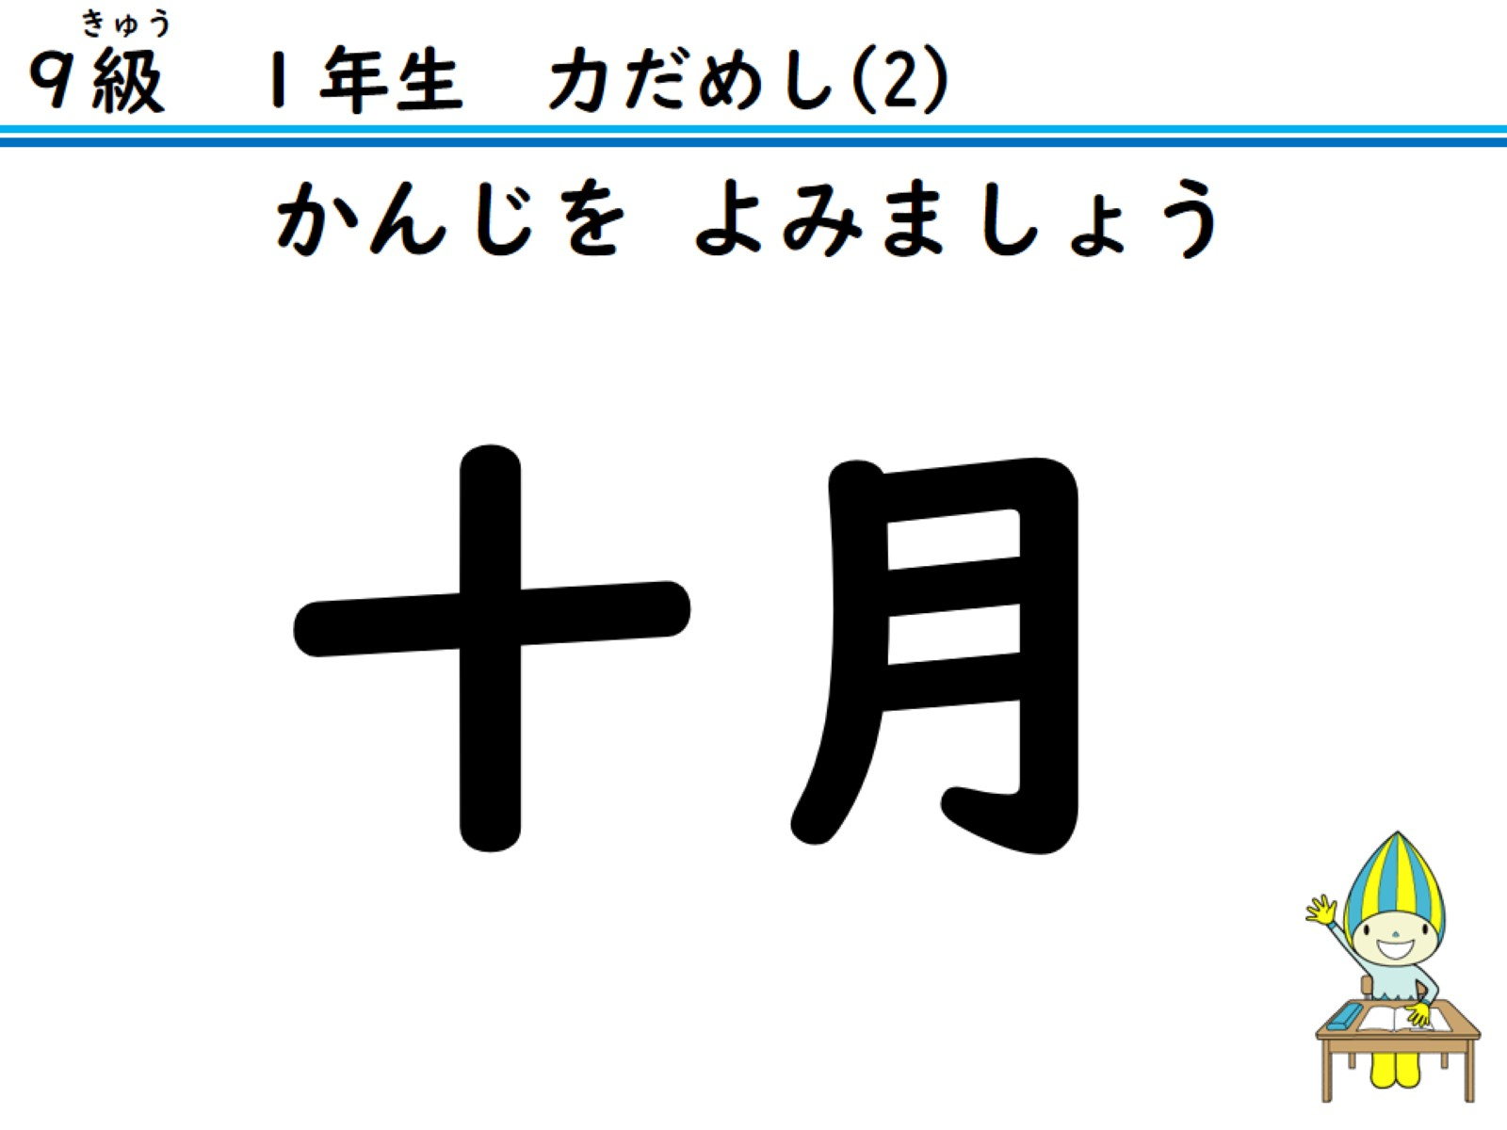
かんじを よみましょう

Slide 41
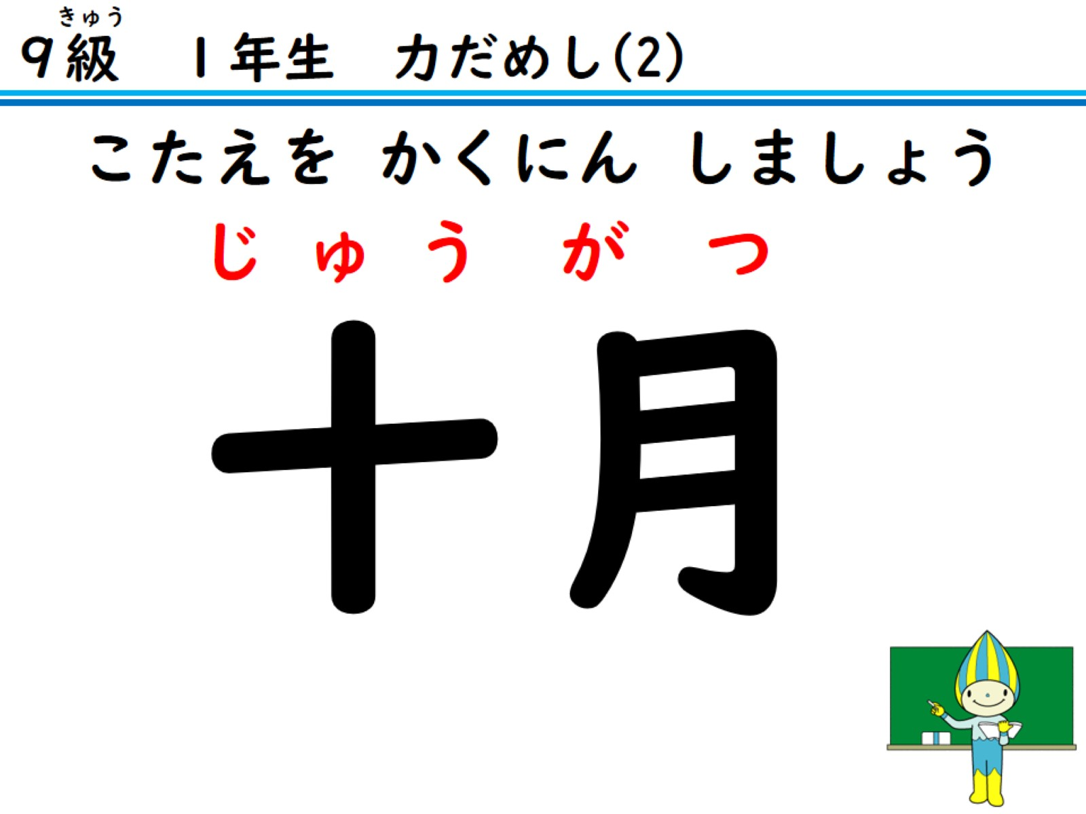
こたえを かくにん しましょう

Slide 42
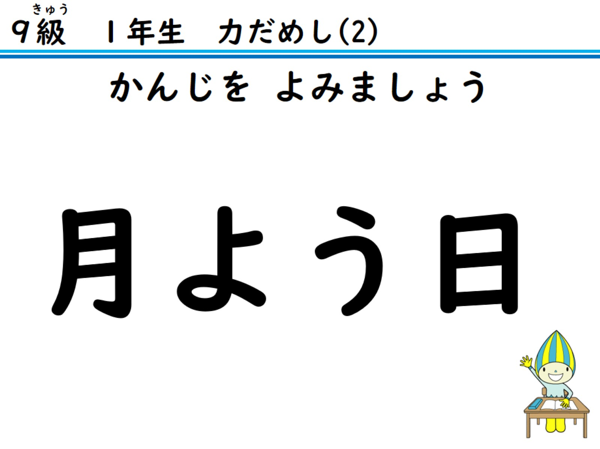
かんじを よみましょう

Slide 43
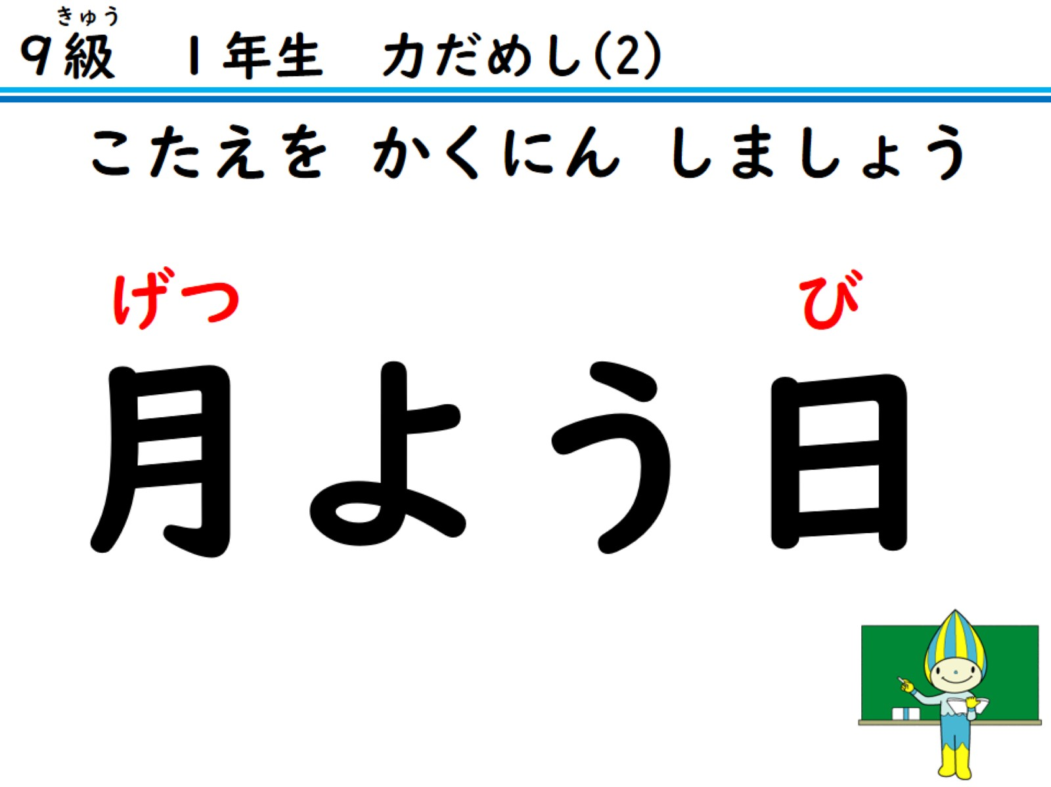
こたえを かくにん しましょう

Slide 44
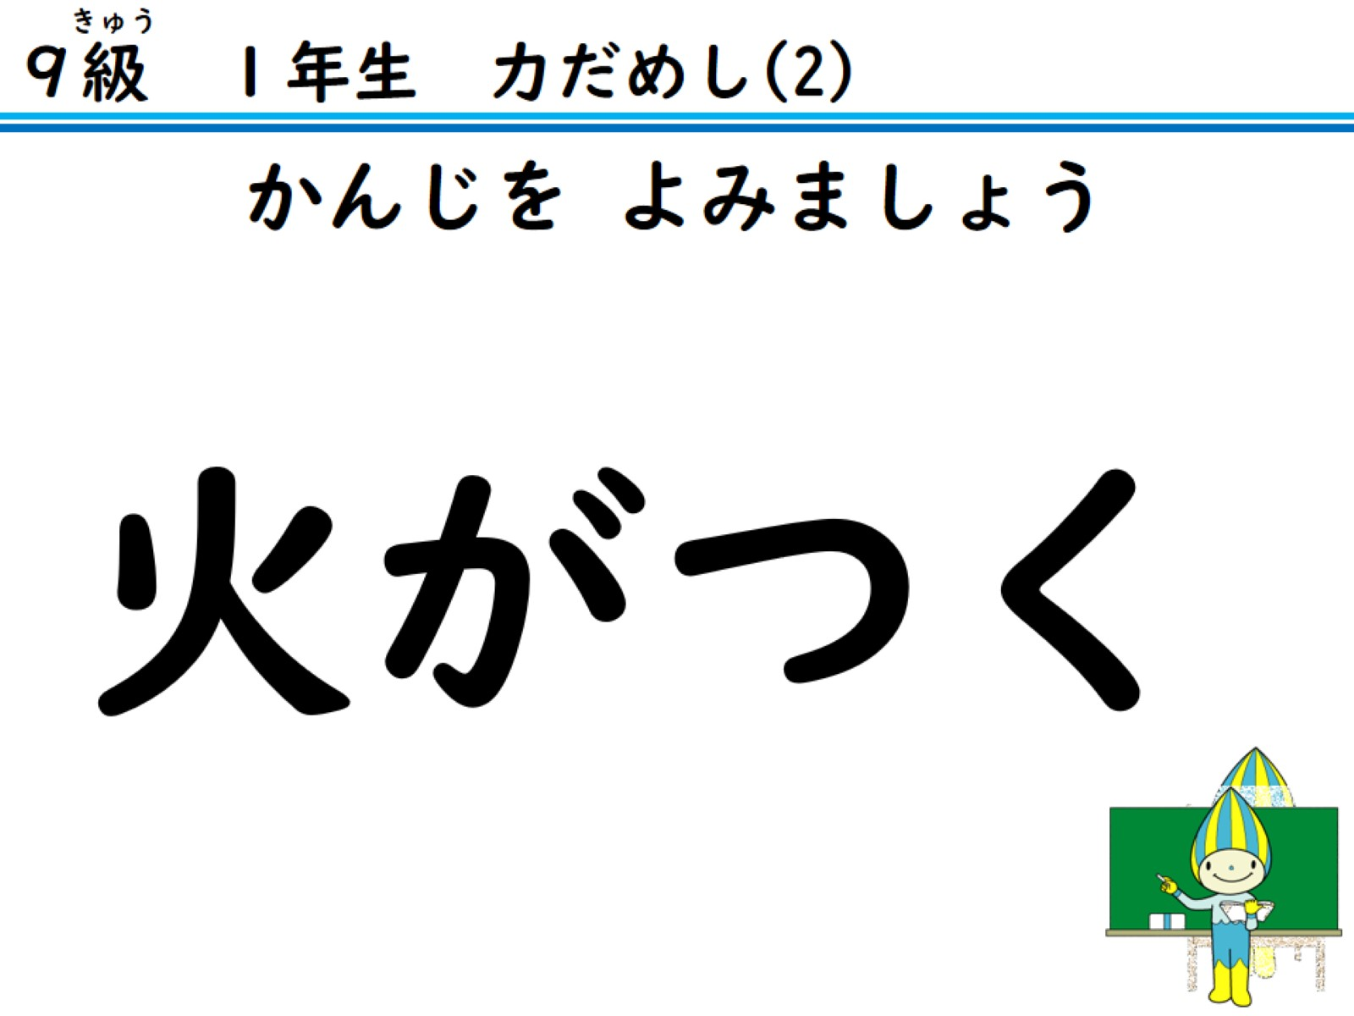
かんじを よみましょう

Slide 45
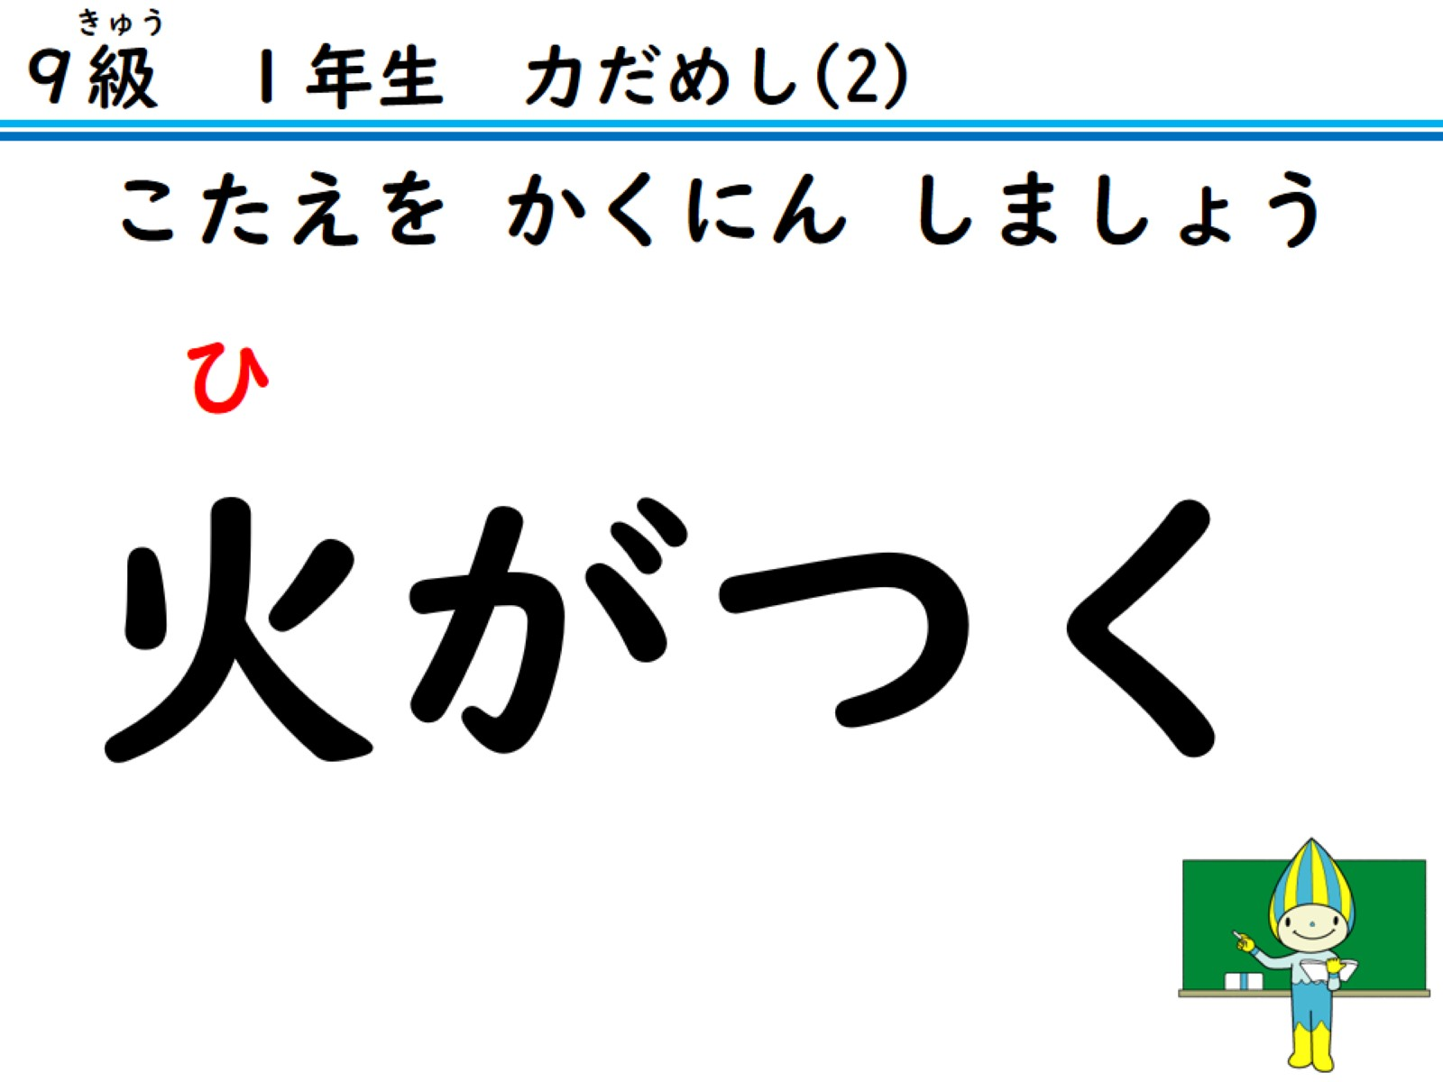
こたえを かくにん しましょう

Slide 46
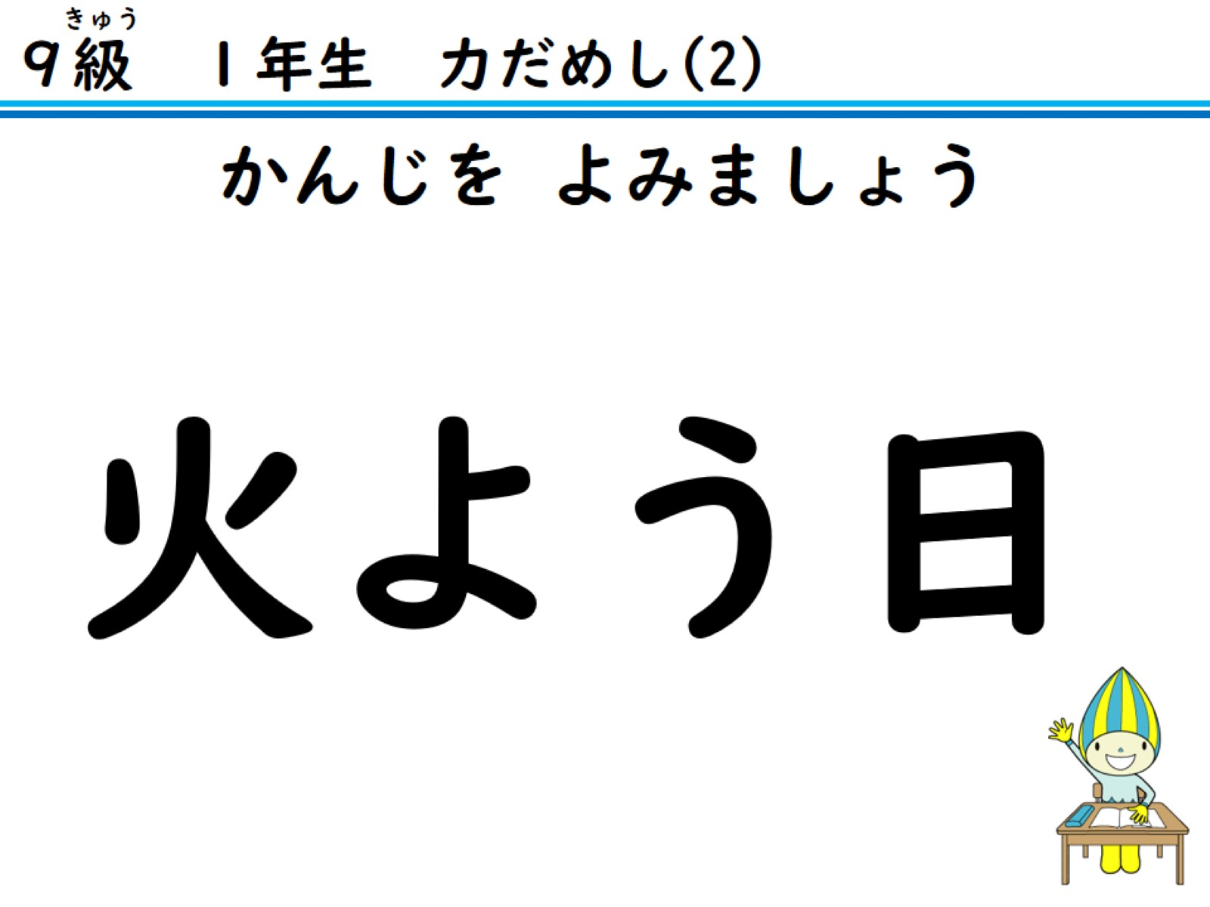
かんじを よみましょう

Slide 47
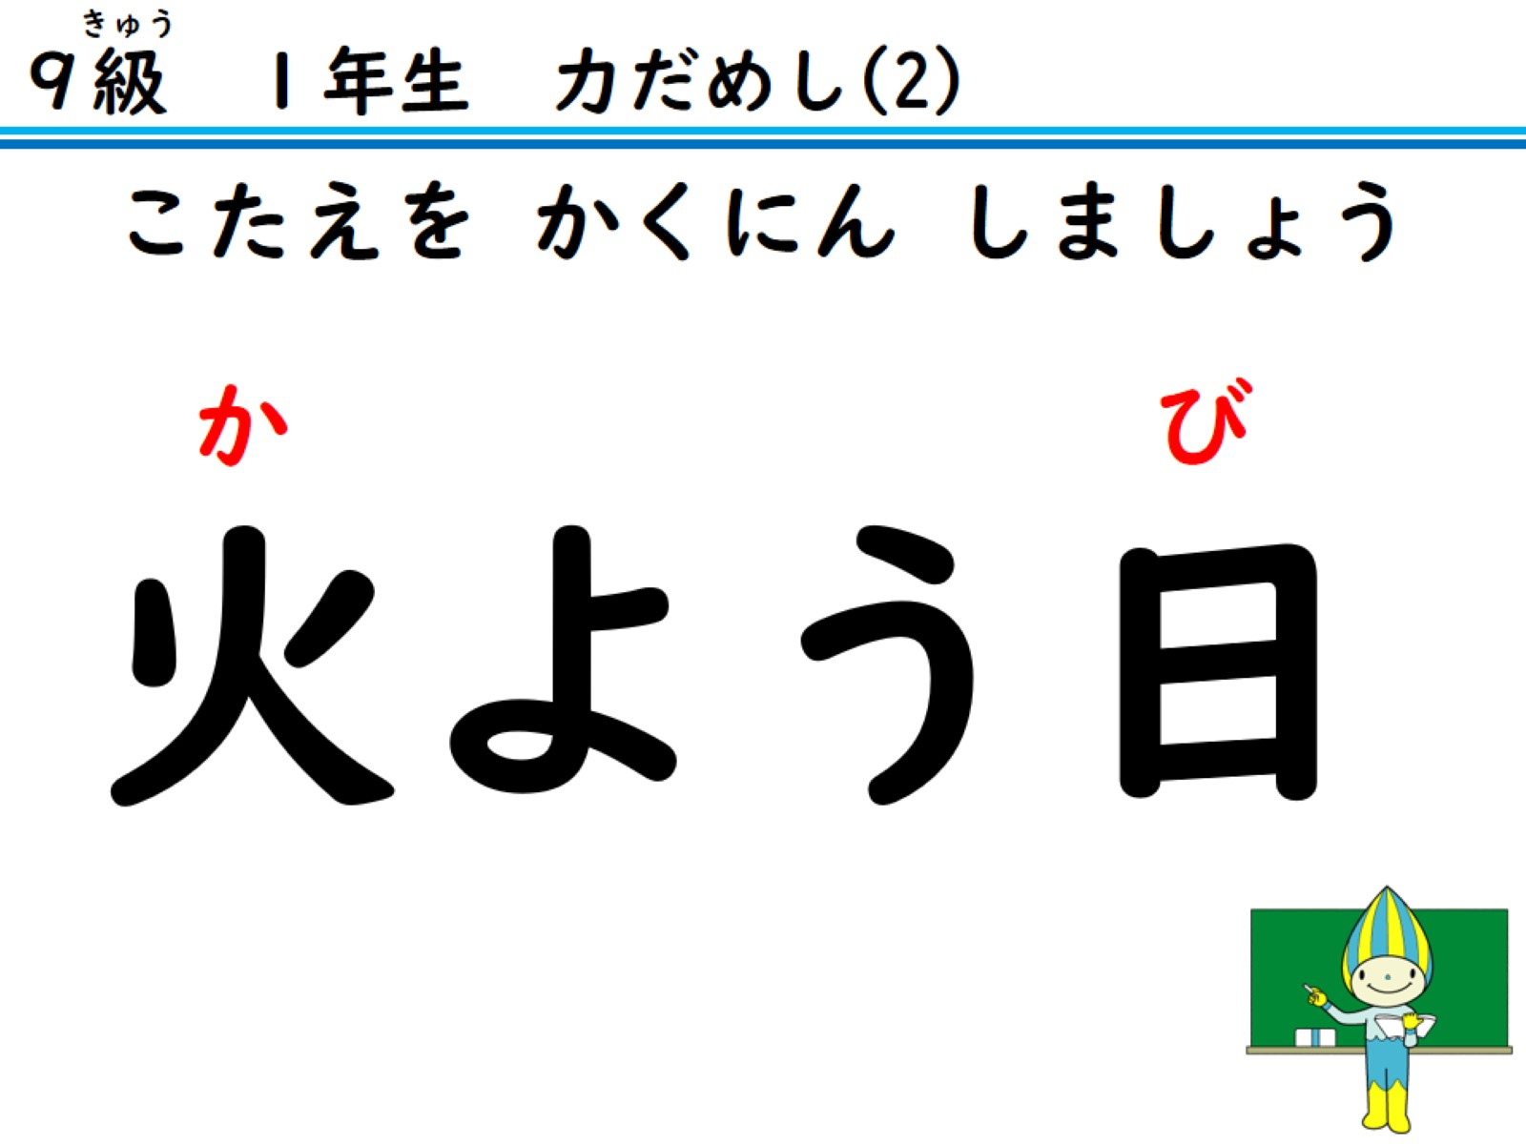
こたえを かくにん しましょう

Slide 48
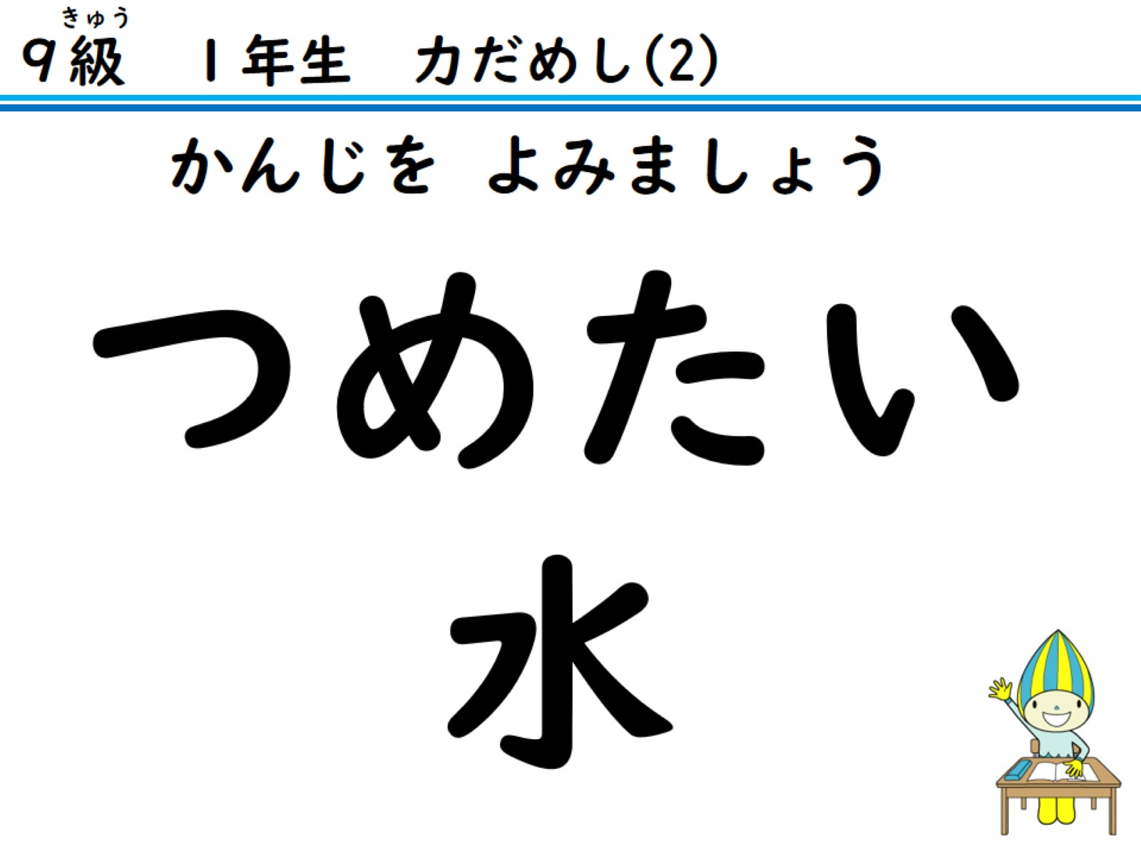
かんじを よみましょう

Slide 49
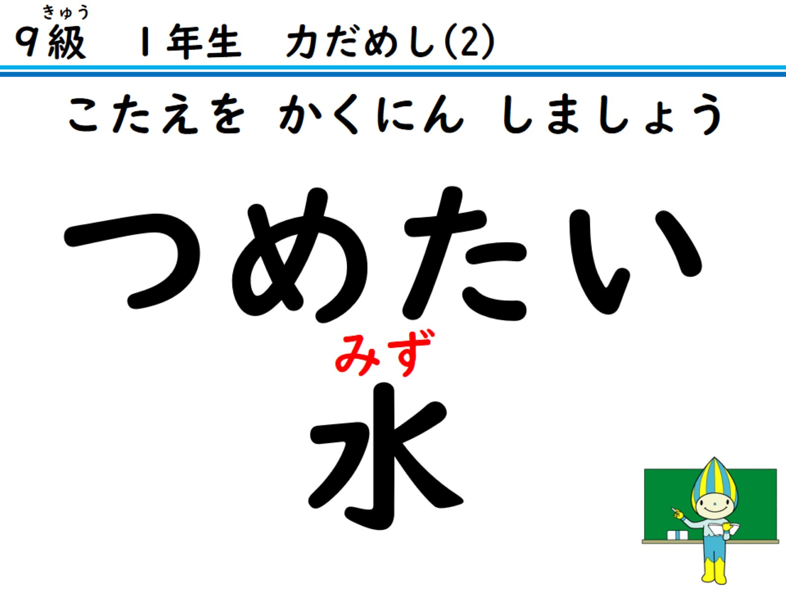
こたえを かくにん しましょう

Slide 50
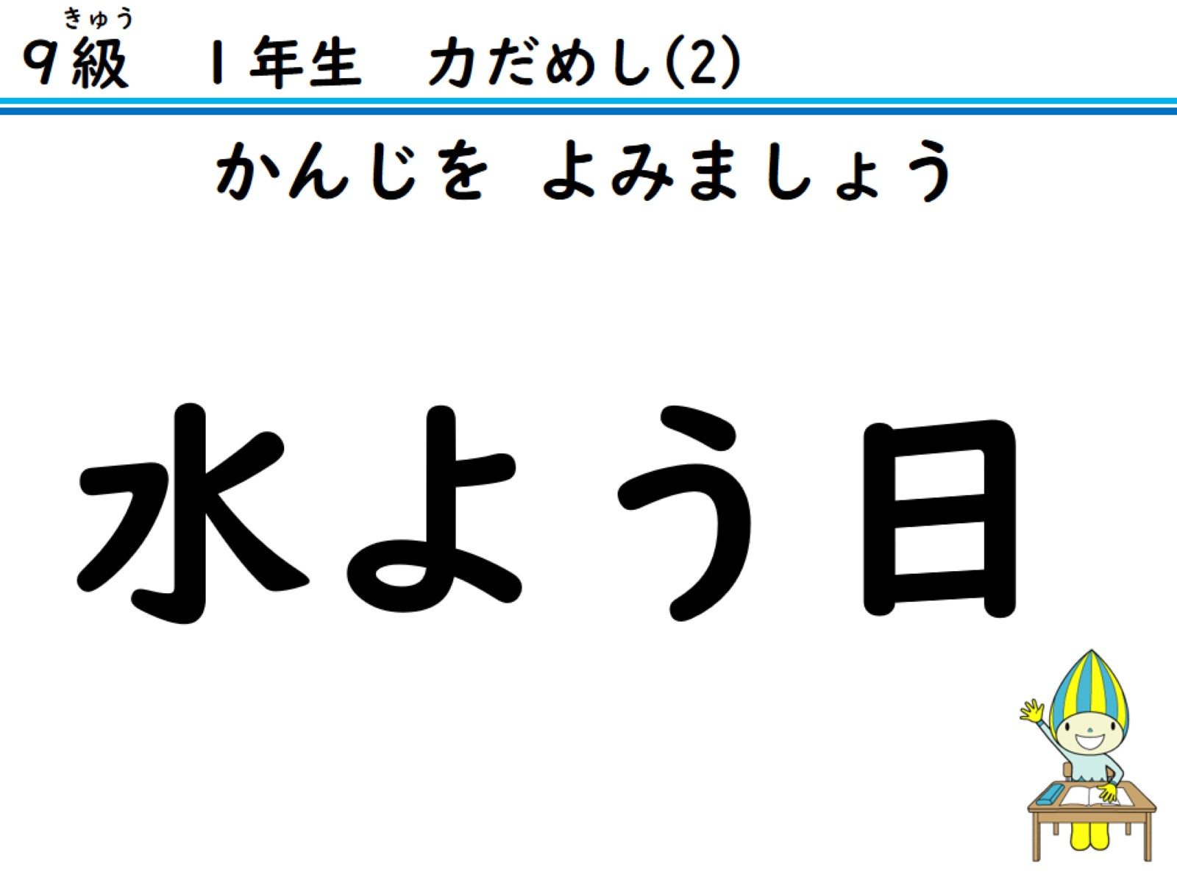
かんじを よみましょう

Slide 51

こたえを かくにん しましょう

Slide 52

かんじを よみましょう

Slide 53

こたえを かくにん しましょう

Slide 54

かんじを よみましょう

Slide 55

こたえを かくにん しましょう

Slide 56

かんじを よみましょう

Slide 57

こたえを かくにん しましょう

Slide 58

かんじを よみましょう

Slide 59

こたえを かくにん しましょう

Slide 60

かんじを よみましょう

Slide 61

こたえを かくにん しましょう

Slide 62

かんじを よみましょう

Slide 63

こたえを かくにん しましょう

Slide 64

かんじを よみましょう

Slide 65

こたえを かくにん しましょう

Slide 66

かんじを よみましょう

Slide 67

こたえを かくにん しましょう

